Slide 1

Improving Deep Neural Networks: Hyperparameter Tuning, Regularization and Optimization (Andrew Ng) <Week 1 Assignment>
Jiho Lee (Undergraduate Student)
jiho264@inu.ac.kr
Department of Embedded Systems Engineering, INU

Slide 2
Contents
Assignment 01 : Initialization (3hour)
Packages
Loading the Dataset
Define a Neural Network Model
Zero initialization
Random initialization
He initialization
Conclusions
Assignment 02 : Regularization (3hour)
Packages
Problem statement
Loading the Dateset
Non-Regularized Model
L2 Regularization
Dropout
Conclusions
Assignment 03 : Gradient Checking (3hour)
Packages
Problem Statement
How does Gradient Checking work?
1-Dimensional Gradient Checking
Forward propagation
Backward propagation
Gradient check
N-Dimensional Gradient Checking
Gradient check N

Slide 3
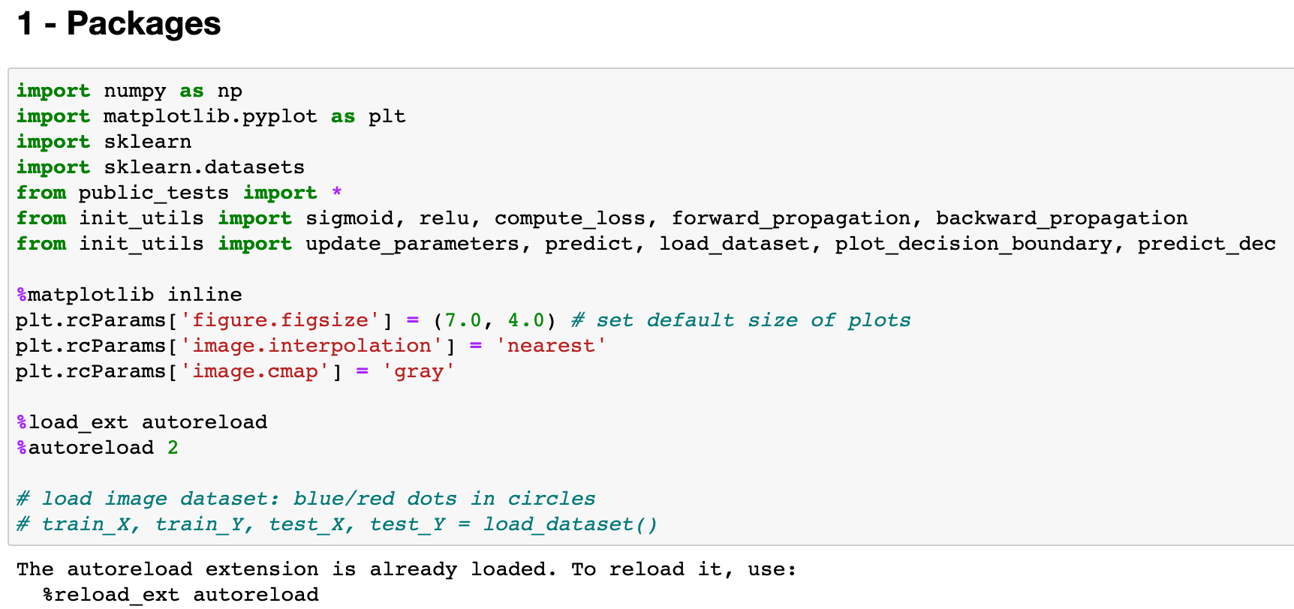
Assignment 01 : Initialization - Packages
필요한 Packages 불러옴.
Init_utils는 해당 강의에서 설명한 내용대로 정의한 수식들을 정리한 모듈임.
Sigmoid
Relu
Compute_loss (cross entropy)
Forward, backward propagation
Etc..
Link : https://github.com/JudasDie/deeplearning.ai/blob/master/Improving Deep Neural Networks/Week1/Initialization/init_utils.py

Slide 4
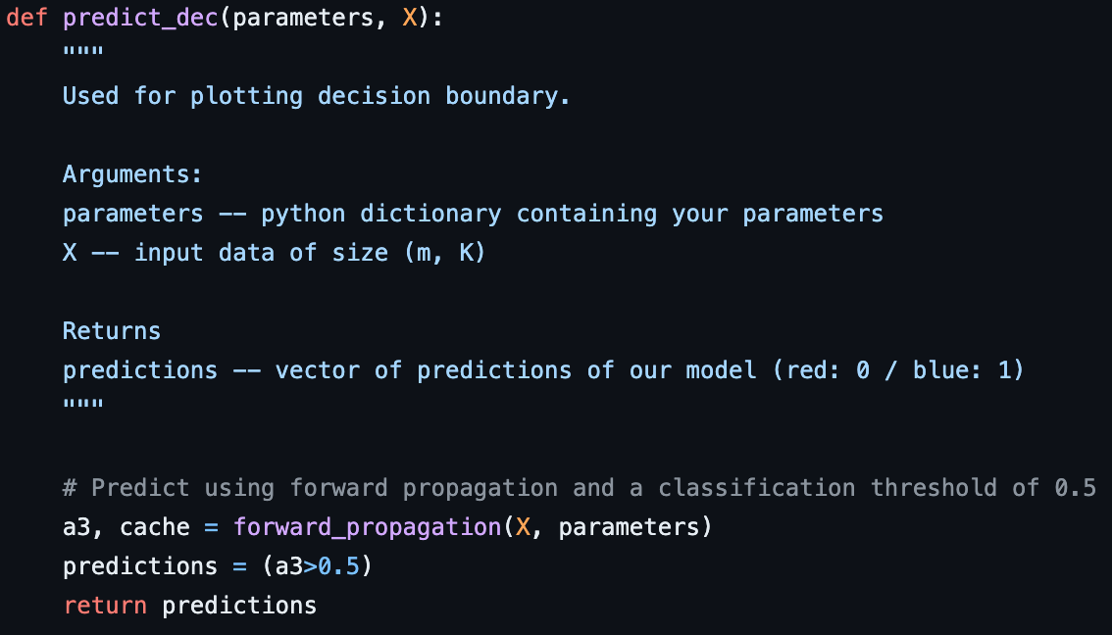
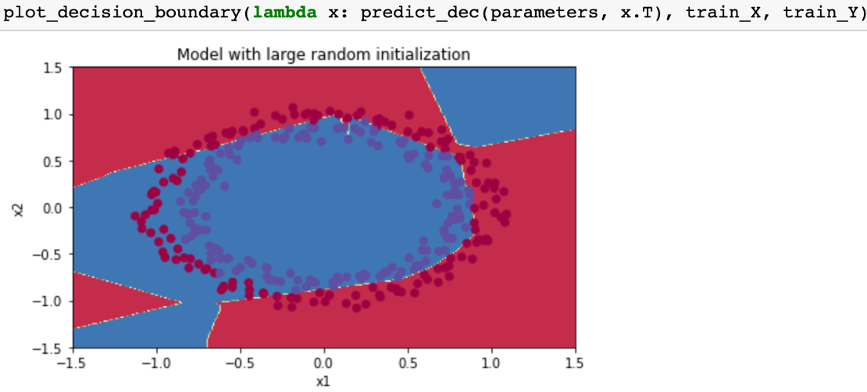
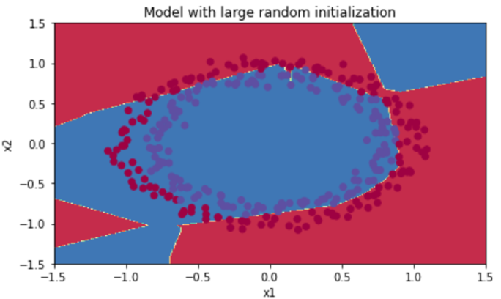
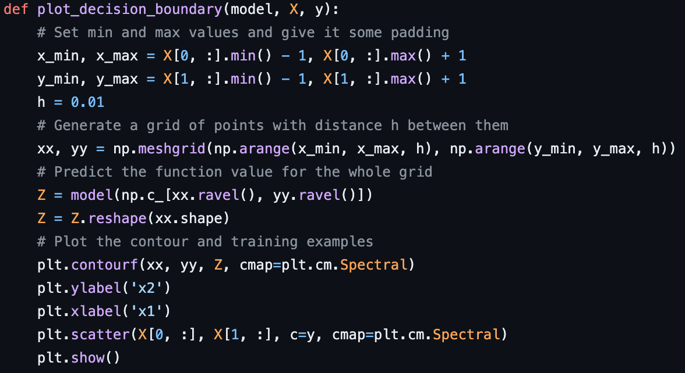
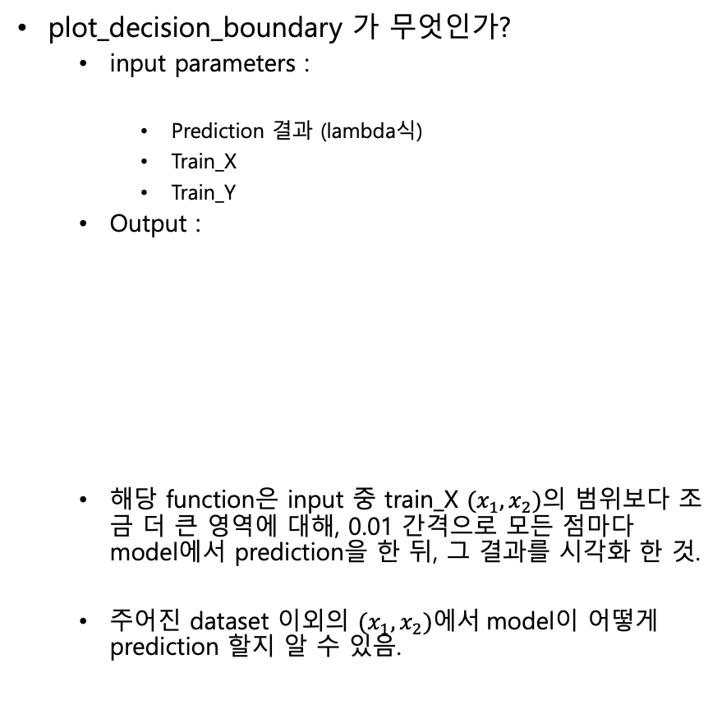
Assignment 01 : Initialization - Packages
plot_decision_boundary 가 무엇인가?
input parameters :
Prediction 결과 (lambda식)
Train_X
Train_Y
Output :
해당 function은 input 중 train_X $(x_{1},x_{2})$의 범위보다 조금 더 큰 영역에 대해, 0.01 간격으로 모든 점마다 model에서 prediction을 한 뒤, 그 결과를 시각화 한 것.
주어진 dataset 이외의 $(x_{1},x_{2})에서$model이 어떻게 prediction 할지 알 수 있음.

Slide 5
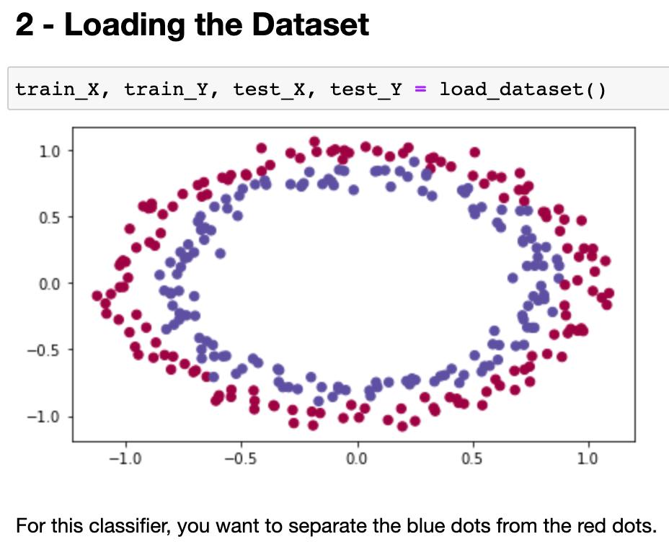
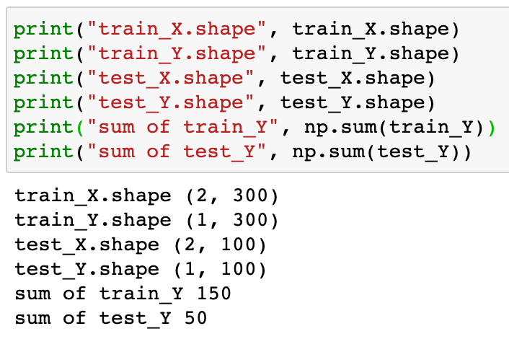
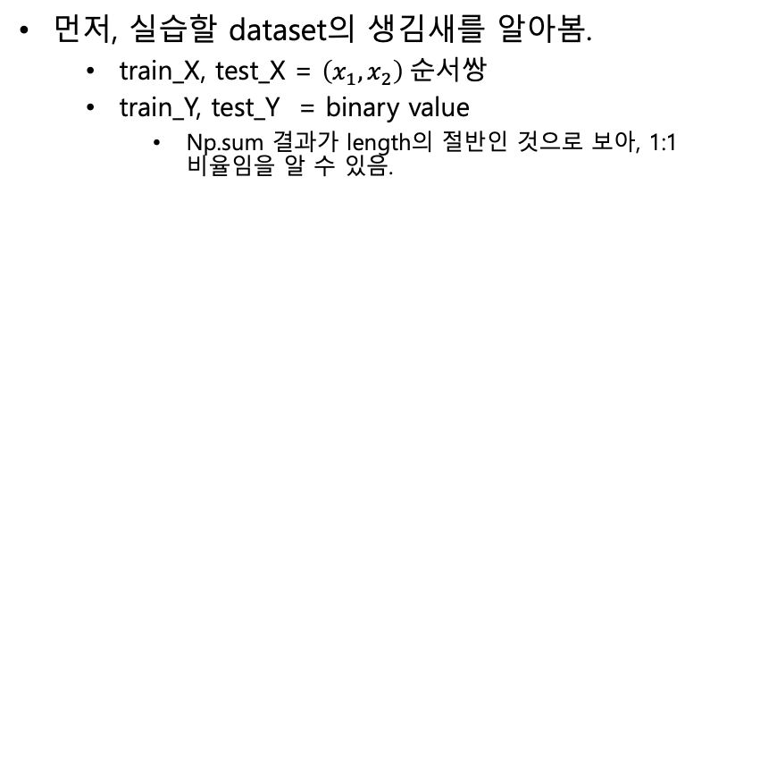
Assignment 01 : Initialization - Loading the Dataset
먼저, 실습할 dataset의 생김새를 알아봄.
train_X, test_X = $\left(x_{1}, x_{2}\right) 순서쌍$
train_Y, test_Y = binary value
Np.sum 결과가 length의 절반인 것으로 보아, 1:1 비율임을 알 수 있음.

Slide 6
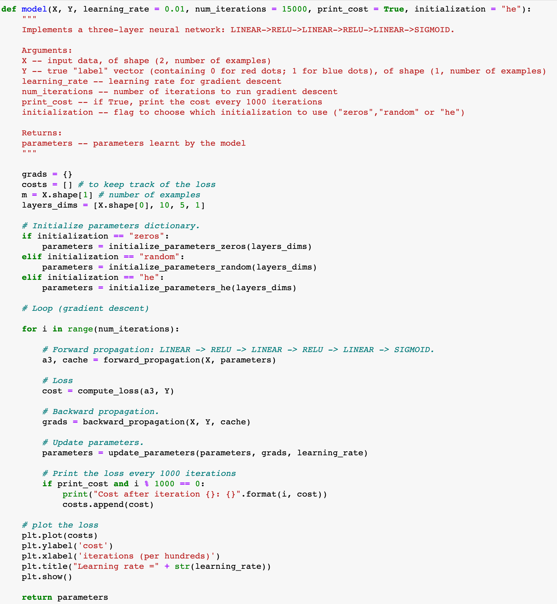
Assignment 01 : Initialization - Define a Neural Network Model
먼저, Neural Network Model을 하나 정의함.
Forward propagation:
LINEAR -> RELU -> LINEAR -> RELU -> LINEAR -> SIGMOID.
3개의 layer를 가지는 neural network임.
Unit 갯수는 각각 10, 5, 1개임.
Compute loss
Backward propagation.
Update parameters.
Initialization에 따라 이 모델로 classification 성능을 측정할 것임.

Slide 7
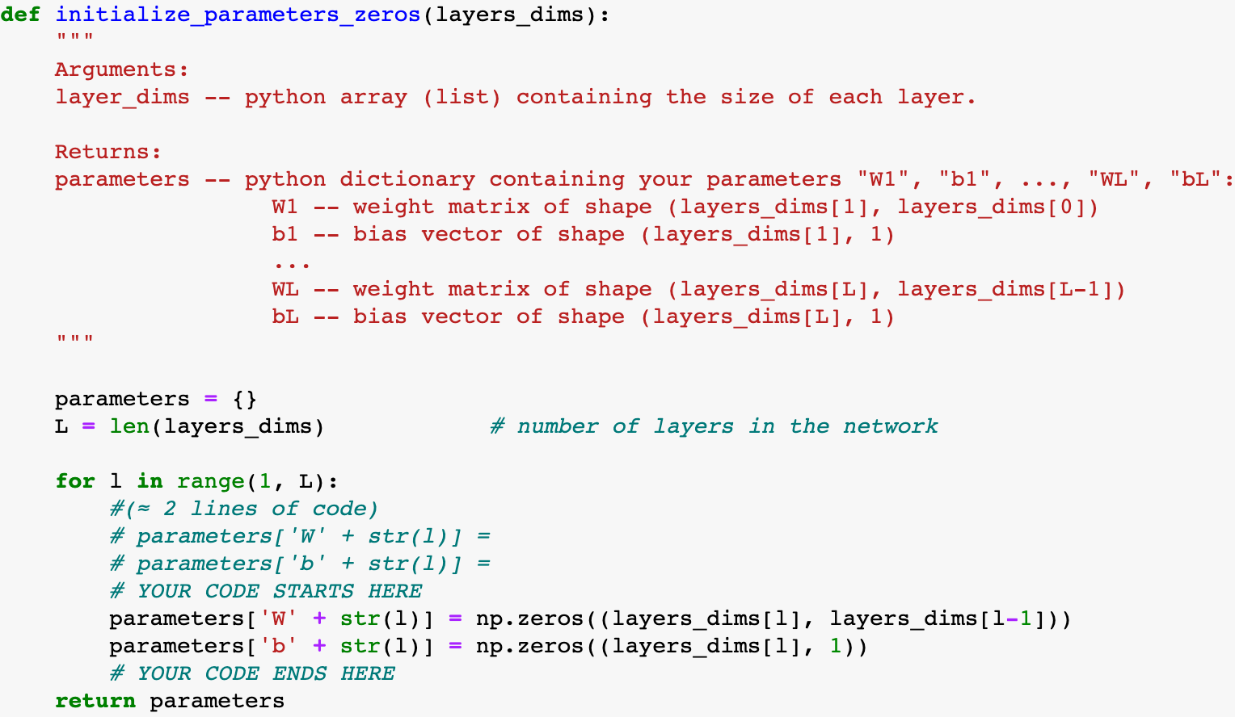
Assignment 01 : Initialization - Zero initialization
각 layer들의 size에 맞추어서 parameters를 생성함.
단, 모든 parameters는 zero matrix임.

Slide 8
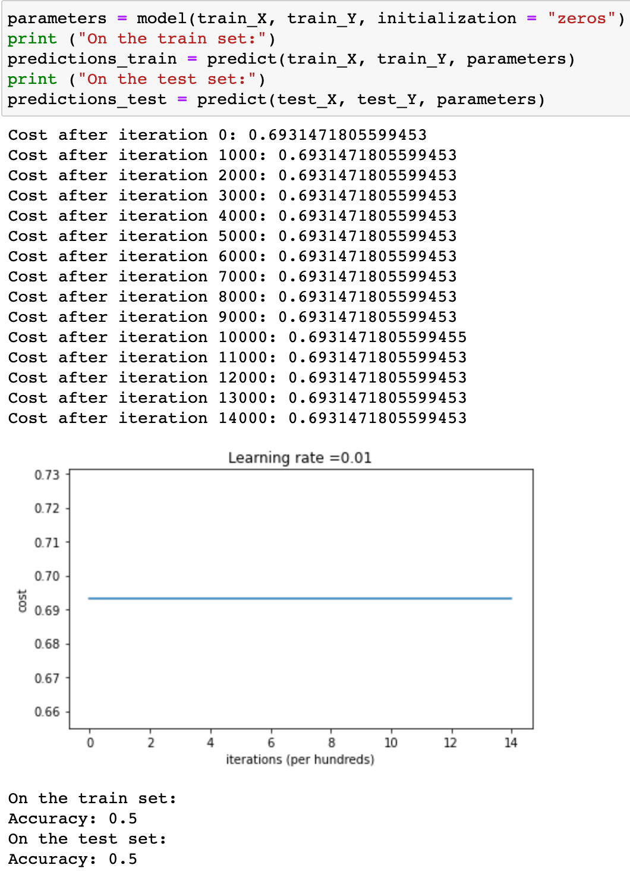
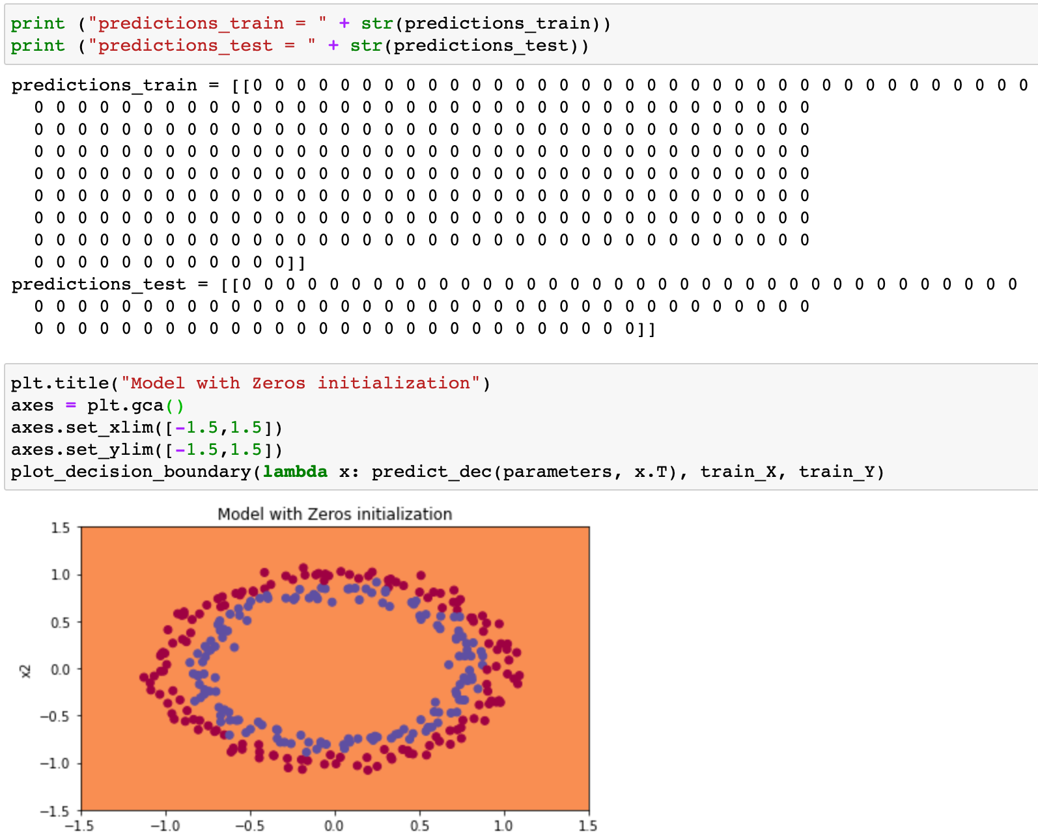
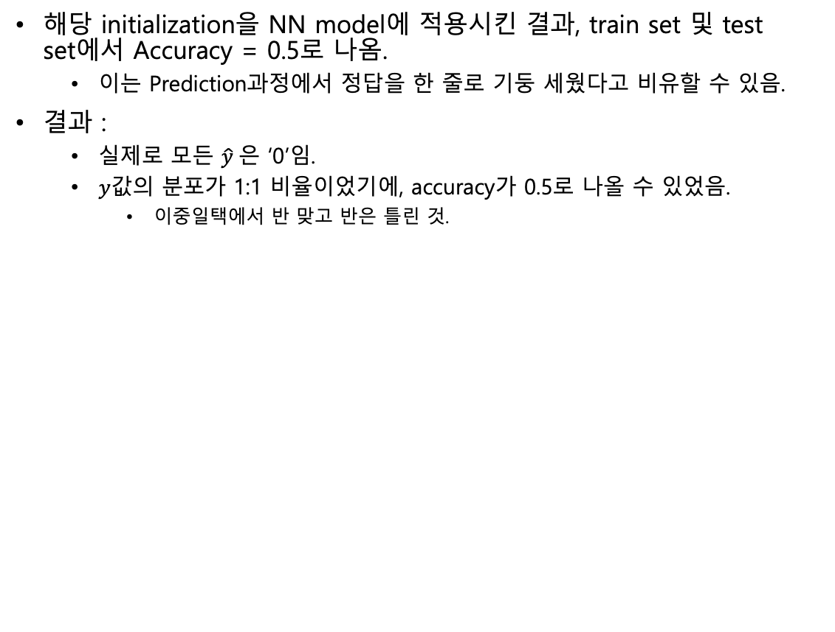
Assignment 01 : Initialization - Zero initialization
해당 initialization을 NN model에 적용시킨 결과, train set 및 test set에서 Accuracy = 0.5로 나옴.
이는 Prediction과정에서 정답을 한 줄로 기둥 세웠다고 비유할 수 있음.
결과 :
실제로 모든 $\hat{y} 은$ ‘0’임.
$y$값의 분포가 1:1 비율이었기에, accuracy가 0.5로 나올 수 있었음.
이중일택에서 반 맞고 반은 틀린 것.

Slide 9
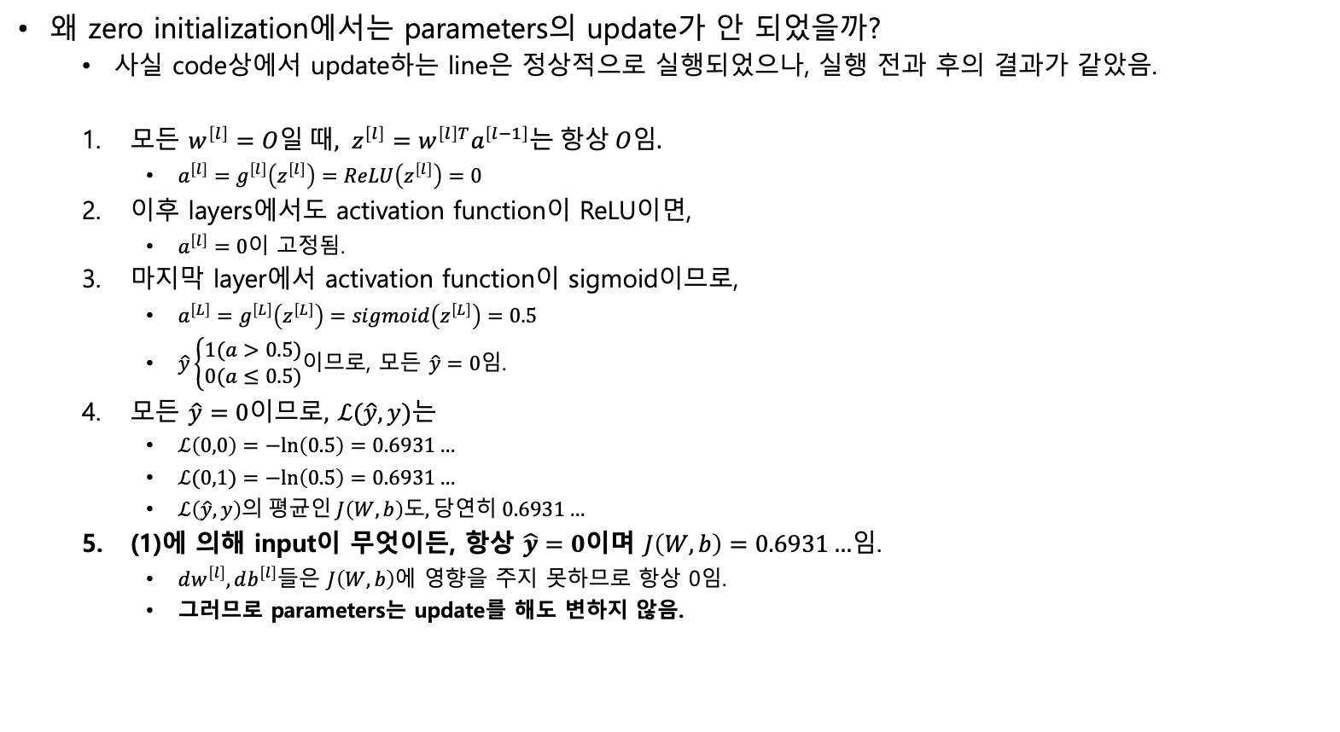
Assignment 01 : Initialization - Zero initialization
왜 zero initialization에서는 parameters의 update가 안 되었을까?
사실 code상에서 update하는 line은 정상적으로 실행되었으나, 실행 전과 후의 결과가 같았음.
모든 $w^{\left[l\right]}=O일 때, z^{\left[l\right]}=w^{\left[l\right]T}a^{\left[l−1\right]}는 항상 O임.$
$a^{\left[l\right]}=g^{\left[l\right]}\left(z^{\left[l\right]}\right)=ReLU\left(z^{\left[l\right]}\right)=0$
이후 layers에서도 activation function이 ReLU이면,
$a^{\left[l\right]}=0$이 고정됨.
마지막 layer에서 activation function이 sigmoid이므로,
$a^{\left[L\right]}=g^{\left[L\right]}\left(z^{\left[L\right]}\right)=sigmoid\left(z^{\left[L\right]}\right)=0.5$
$\hat{y}\left\{\begin{aligned}1(a>0.5) \\ 0(a≤0.5)\end{aligned}\right.$이므로, 모든 $\hat{y}=0$임.
모든 $\hat{y}=0이므로,$ $ℒ(\hat{y},y)$는
$ℒ\left(0,0\right)=−ln\left(0.5\right)=0.6931…$
$ℒ(0,1)=−ln\left(0.5\right)=0.6931…$
$ℒ\left(\hat{y},y\right)의 평균인 J\left(W, b\right)도, 당연히 0.6931…$
(1)에 의해 input이 무엇이든, 항상 $\hat{y}=0$이며 $J\left(W, b\right)=0.6931…$임.
$dw^{\left[l\right]},db^{\left[l\right]}$들은 $J\left(W, b\right)$에 영향을 주지 못하므로 항상 0임.
그러므로 parameters는 update를 해도 변하지 않음.

Slide 10
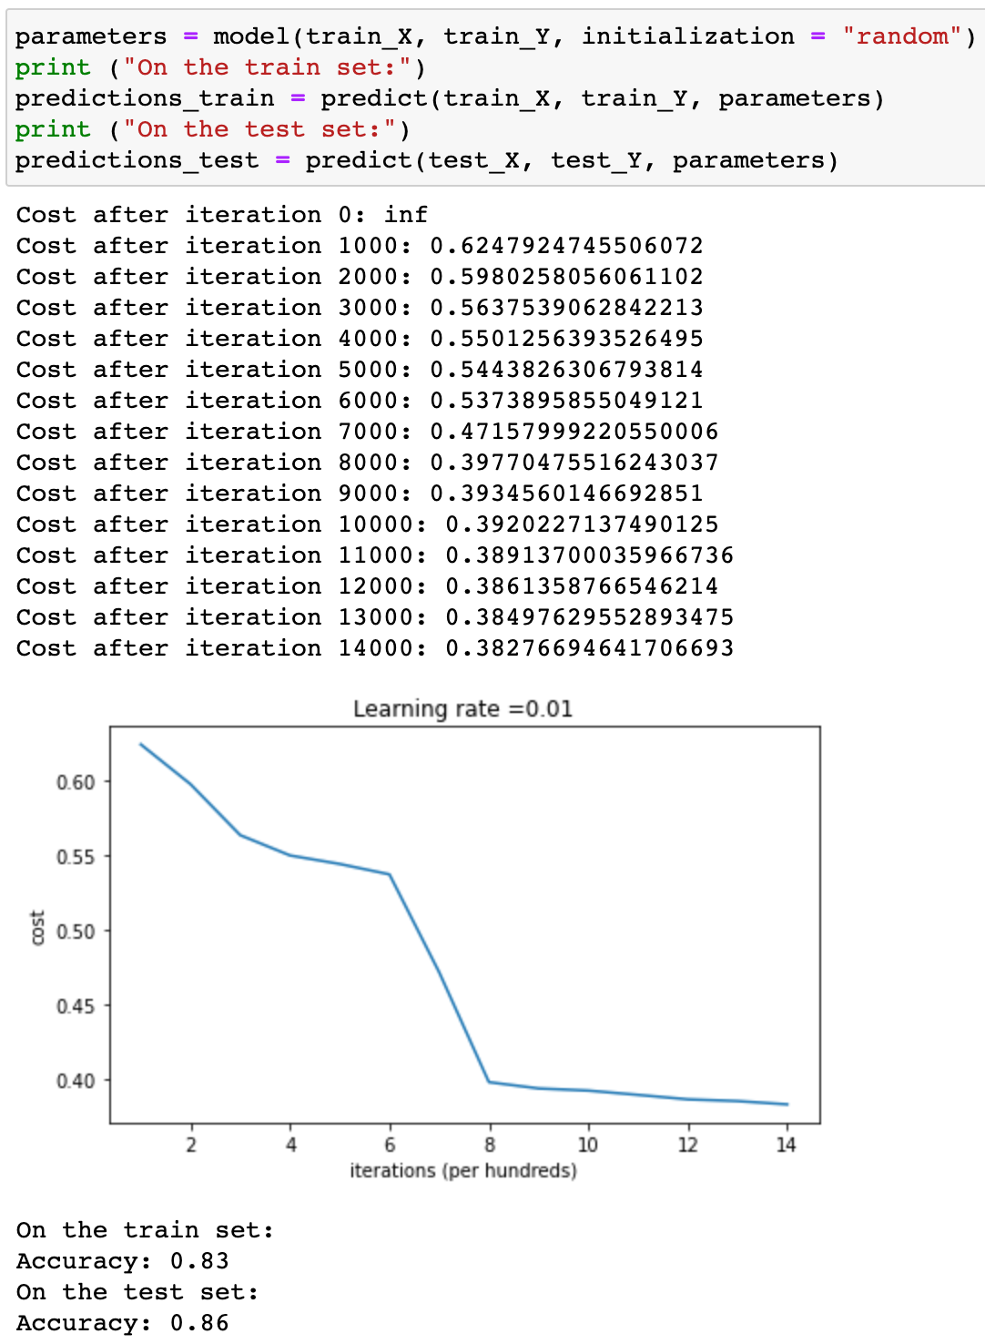
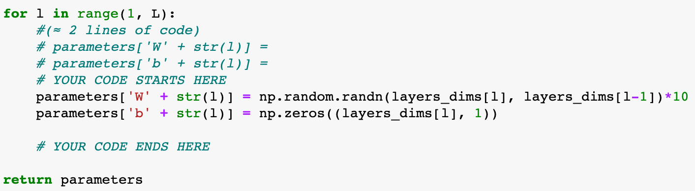
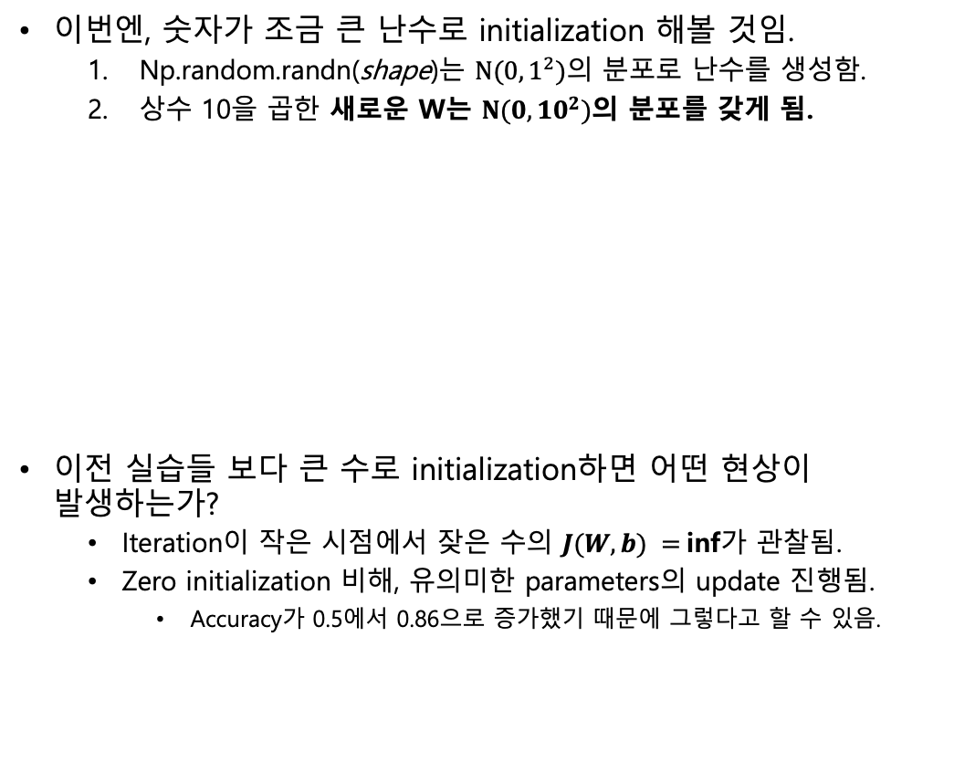
Assignment 01 : Initialization - Random initialization
이번엔, 숫자가 조금 큰 난수로 initialization 해볼 것임.
Np.random.randn(shape)는 $N(0, 1^{2})$의 분포로 난수를 생성함.
상수 10을 곱한 새로운 W는 $N({0,10}^{2})$의 분포를 갖게 됨.
이전 실습들 보다 큰 수로 initialization하면 어떤 현상이 발생하는가?
Iteration이 작은 시점에서 잦은 수의 $J(W, b) =$inf가 관찰됨.
Zero initialization 비해, 유의미한 parameters의 update 진행됨.
Accuracy가 0.5에서 0.86으로 증가했기 때문에 그렇다고 할 수 있음.

Slide 11
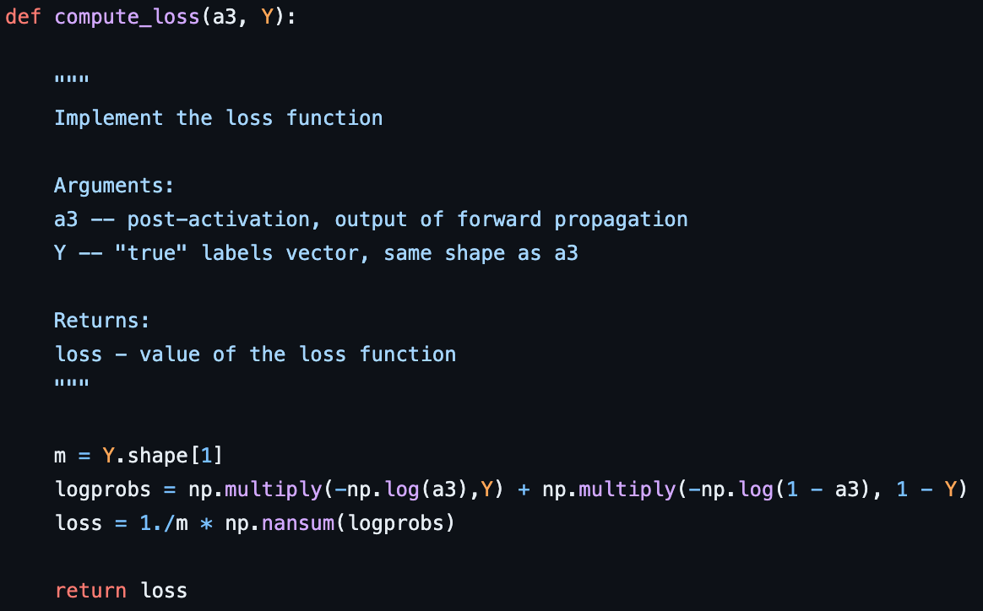
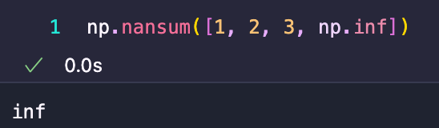
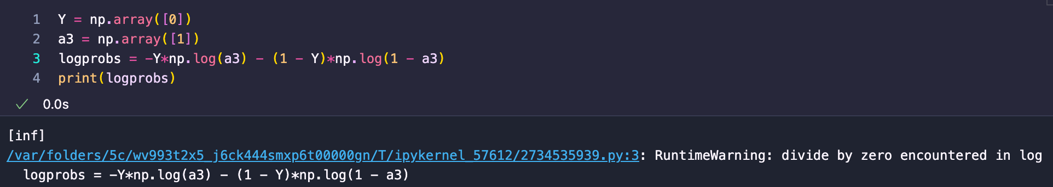
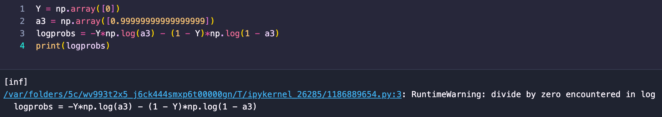
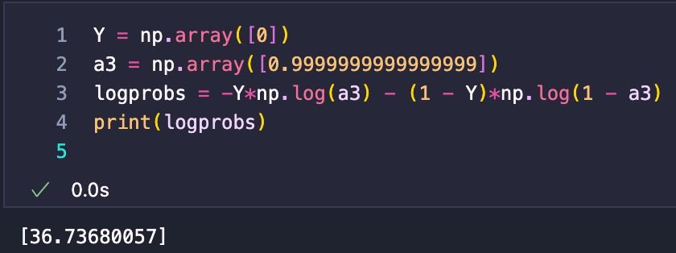
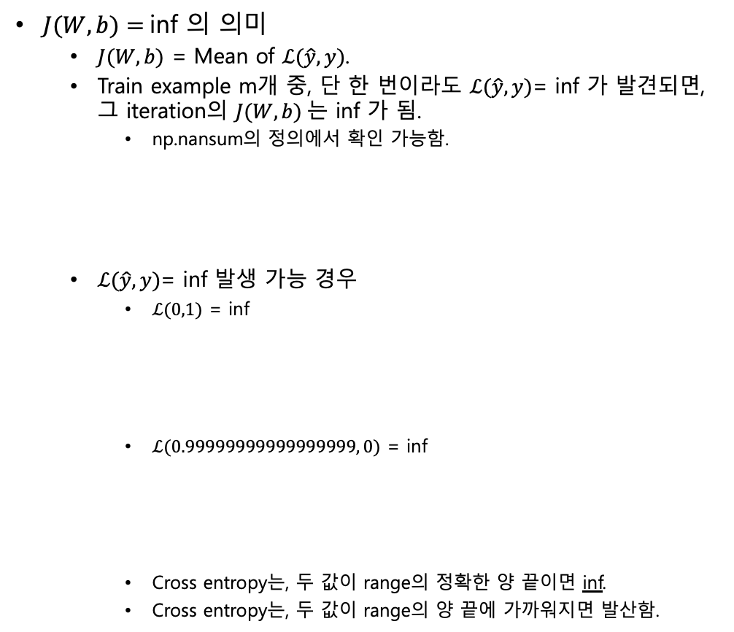
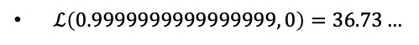
Assignment 01 : Initialization - Random initialization
$J(W, b)=$inf 의 의미
$J(W, b)$ = Mean of $ℒ(\hat{y},y)$.
Train example m개 중, 단 한 번이라도 $ℒ(\hat{y},y)$= inf 가 발견되면, 그 iteration의 $J(W, b)$는 inf 가 됨.
np.nansum의 정의에서 확인 가능함.
$ℒ(\hat{y},y)$= inf 발생 가능 경우
$ℒ(0,1)$ = inf
$ℒ(0.99999999999999999, 0)$ = inf
Cross entropy는, 두 값이 range의 정확한 양 끝이면 inf.
Cross entropy는, 두 값이 range의 양 끝에 가까워지면 발산함.
$ℒ\left(0.9999999999999999, 0\right)=36.73…$

Slide 12
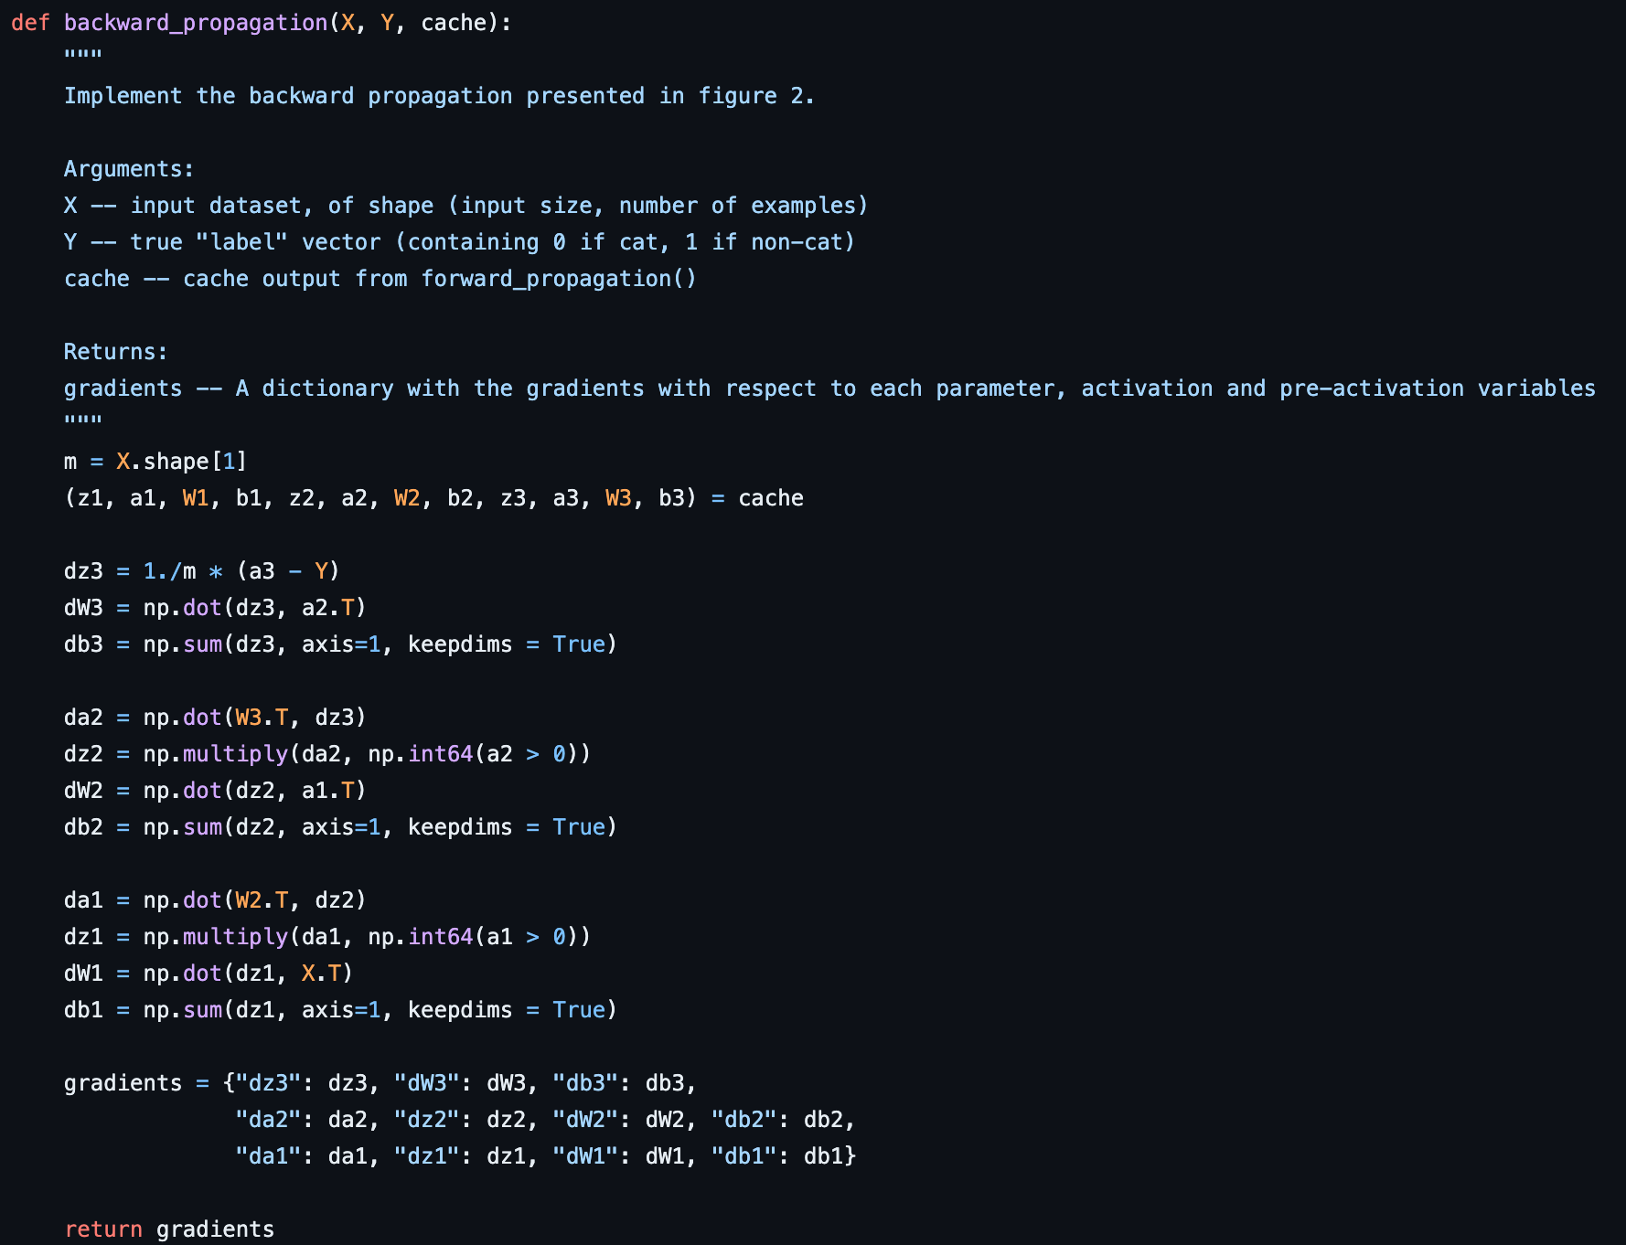
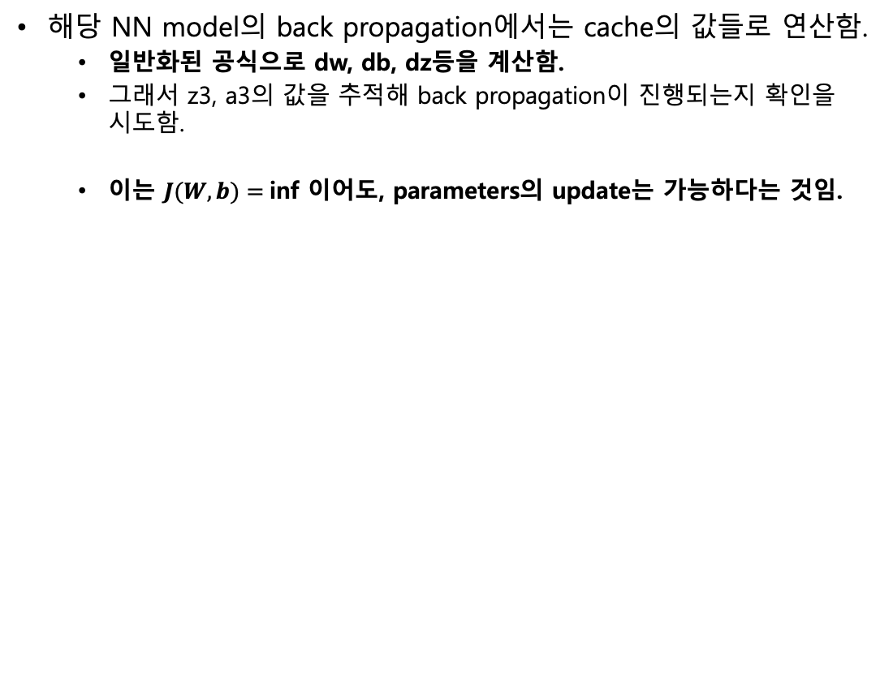
Assignment 01 : Initialization - Random initialization
해당 NN model의 back propagation에서는 cache의 값들로 연산함.
일반화된 공식으로 dw, db, dz등을 계산함.
그래서 z3, a3의 값을 추적해 back propagation이 진행되는지 확인을 시도함.
이는 $J(W, b)=$inf 이어도, parameters의 update는 가능하다는 것임.

Slide 13
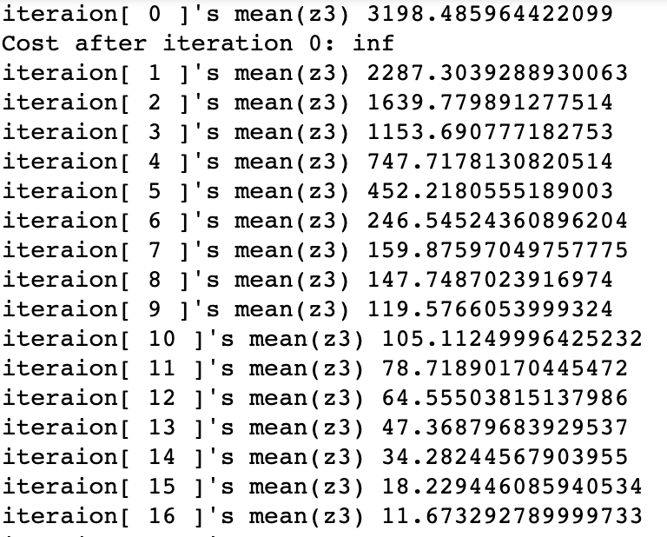
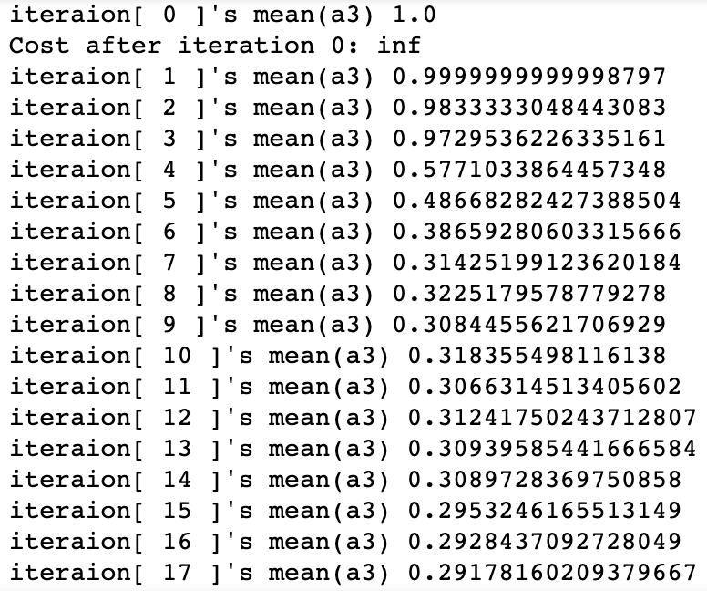
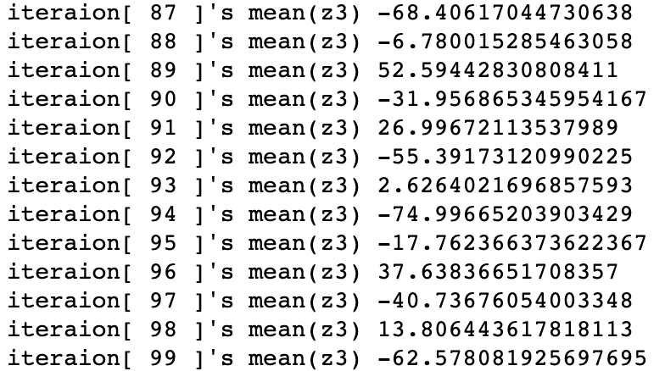
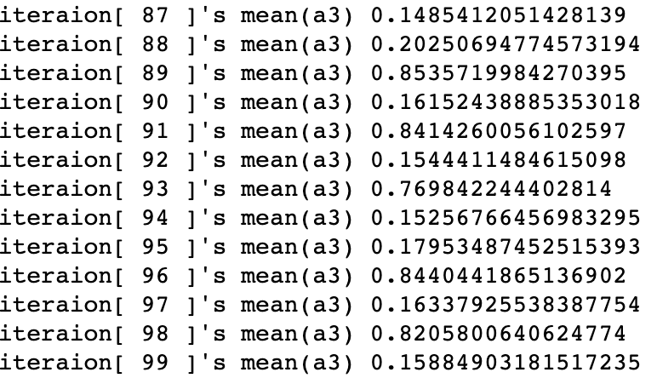
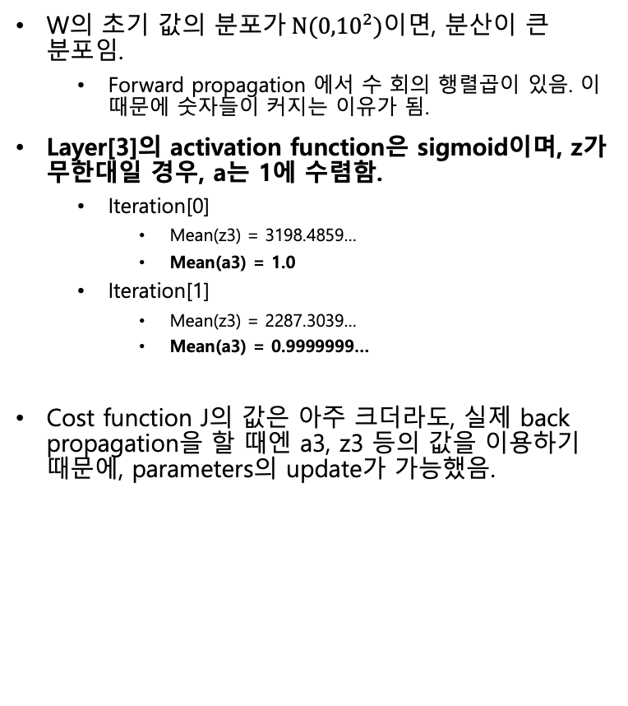
Assignment 01 : Initialization - Random initialization
W의 초기 값의 분포가$N({0,10}^{2})$이면, 분산이 큰 분포임.
Forward propagation 에서 수 회의 행렬곱이 있음. 이 때문에 숫자들이 커지는 이유가 됨.
Layer[3]의 activation function은 sigmoid이며, z가 무한대일 경우, a는 1에 수렴함.
Iteration[0]
Mean(z3) = 3198.4859…
Mean(a3) = 1.0
Iteration[1]
Mean(z3) = 2287.3039…
Mean(a3) = 0.9999999…
Cost function J의 값은 아주 크더라도, 실제 back propagation을 할 때엔 a3, z3 등의 값을 이용하기 때문에, parameters의 update가 가능했음.

Slide 14
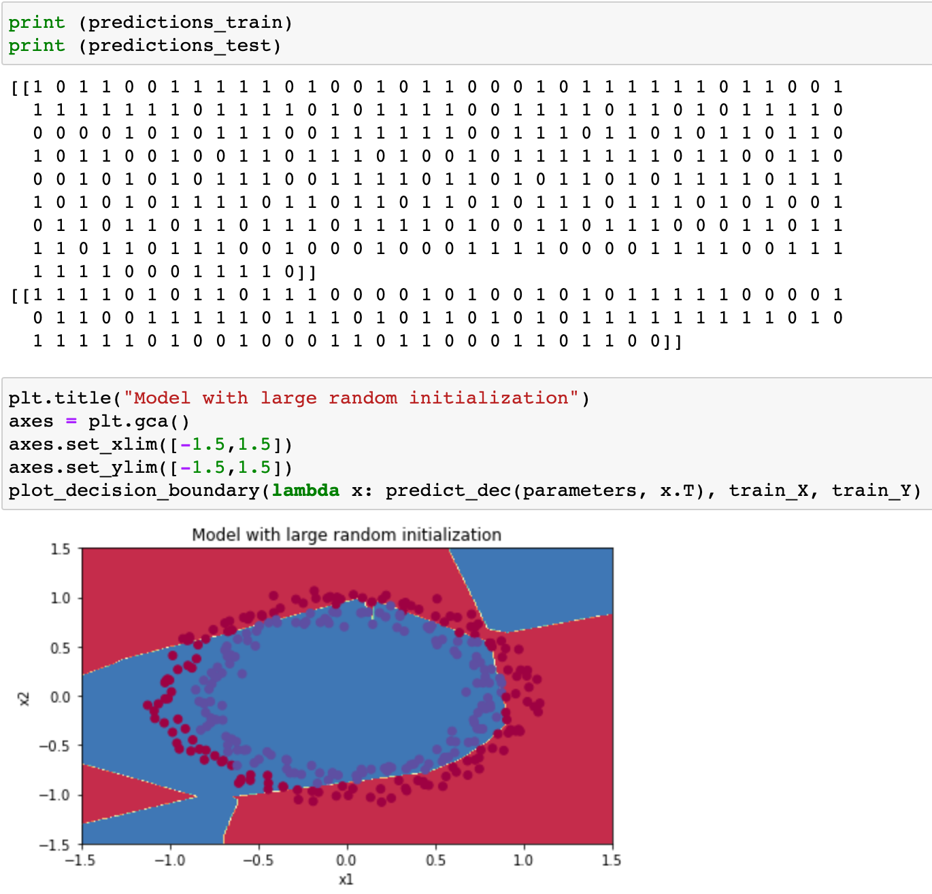
Assignment 01 : Initialization - Random initialization
결과 :
이전보다 개선된 prediction을 보여줌.
Accuracy가 0.5에서 0.86으로 약 36% 향상됨.

Slide 15
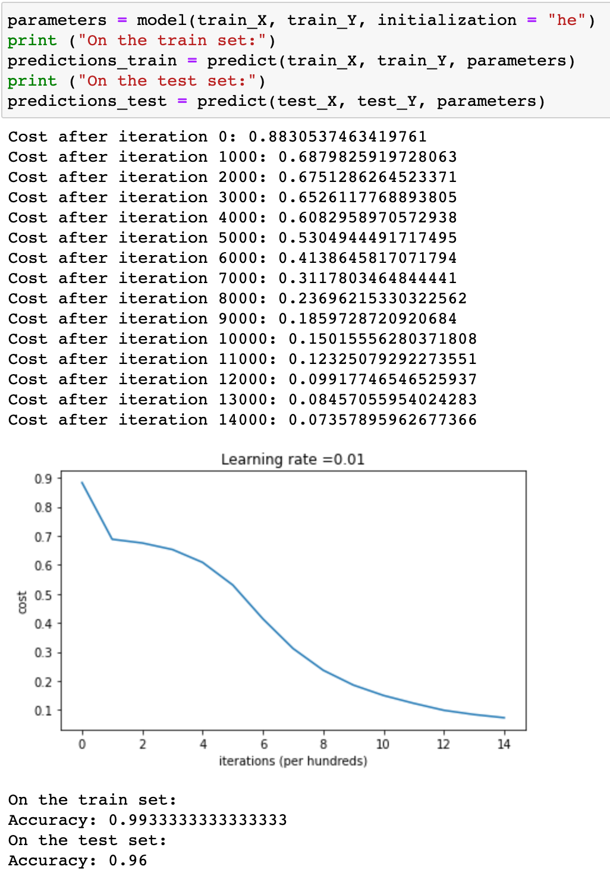
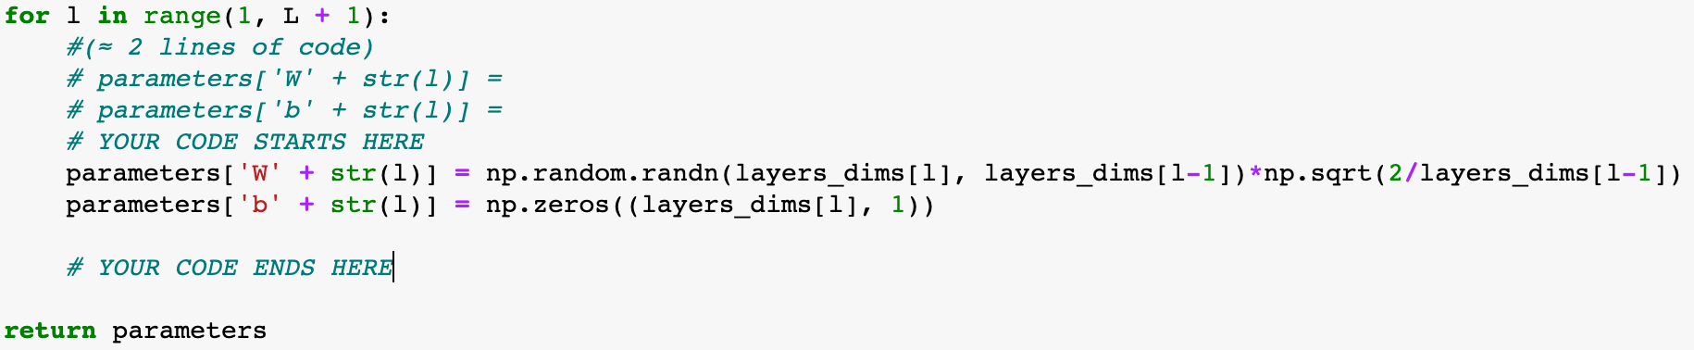
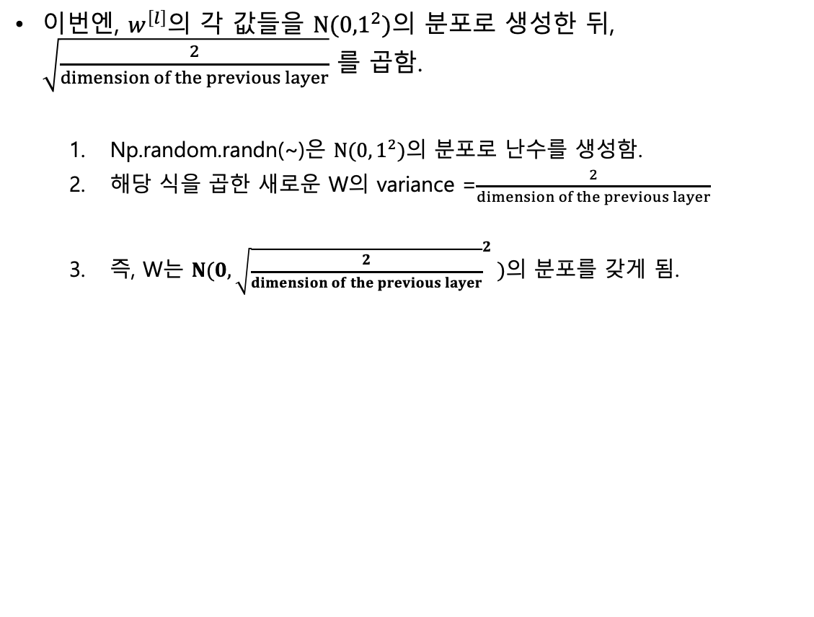
Assignment 01 : Initialization - He initialization
이번엔, $w^{\left[l\right]}$의 각 값들을 $N({0,1}^{2})$의 분포로 생성한 뒤, $\sqrt{\frac{2}{dimension of the previous layer}}$ 를 곱함.
Np.random.randn(~)은 $N(0, 1^{2})$의 분포로 난수를 생성함.
해당 식을 곱한 새로운 W의 variance =$\frac{2}{dimension of the previous layer}$
즉, W는 $N(0, {\sqrt{\frac{2}{dimension of the previous layer}}}^{2} )$의 분포를 갖게 됨.

Slide 16
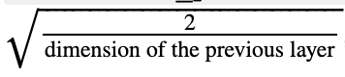
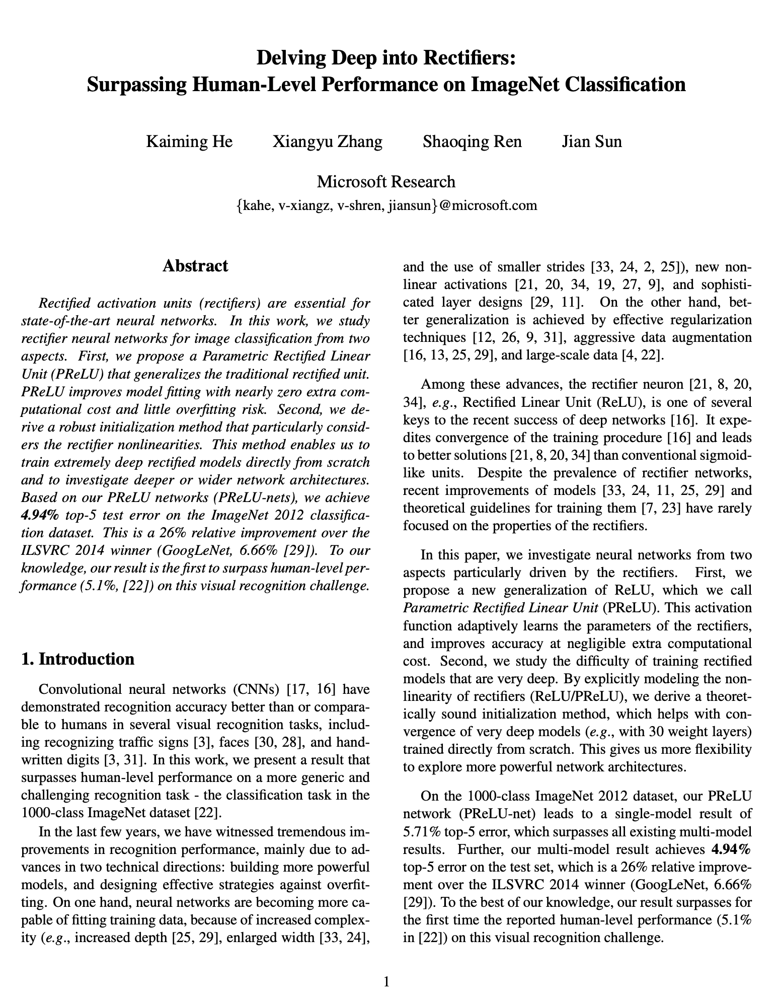
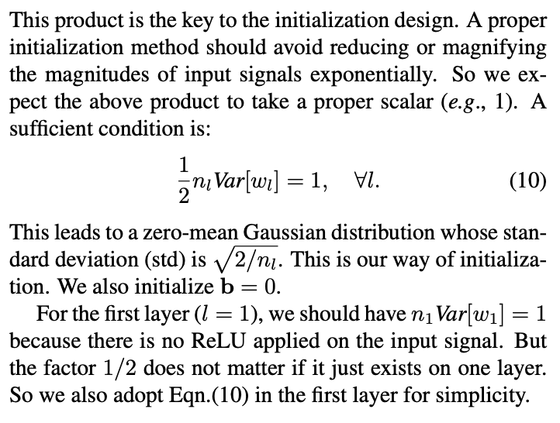
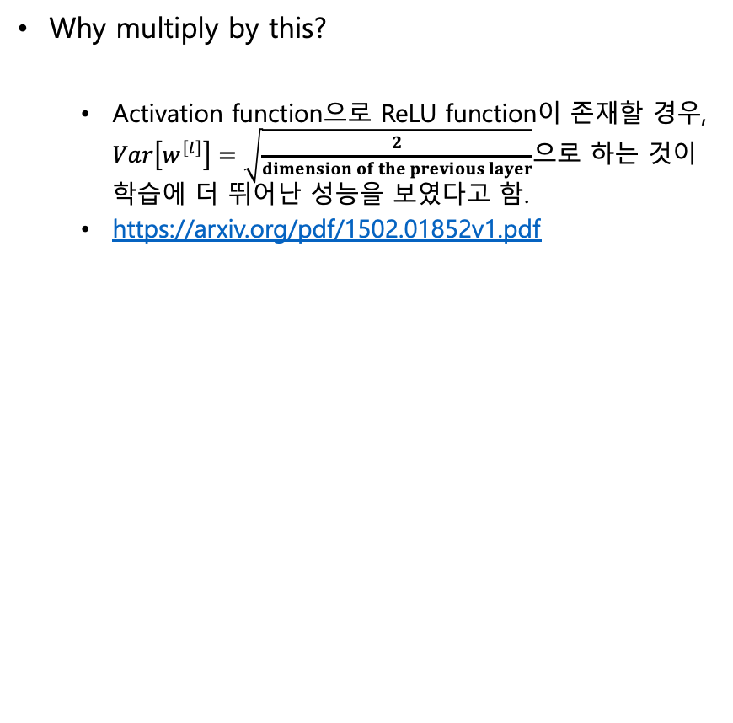
Assignment 01 : Initialization - He initialization
Why multiply by this?
Activation function으로 ReLU function이 존재할 경우, $Var\left[w^{\left[l\right]}\right]=\sqrt{\frac{2}{dimension of the previous layer}}$으로 하는 것이 학습에 더 뛰어난 성능을 보였다고 함.
https://arxiv.org/pdf/1502.01852v1.pdf

Slide 17
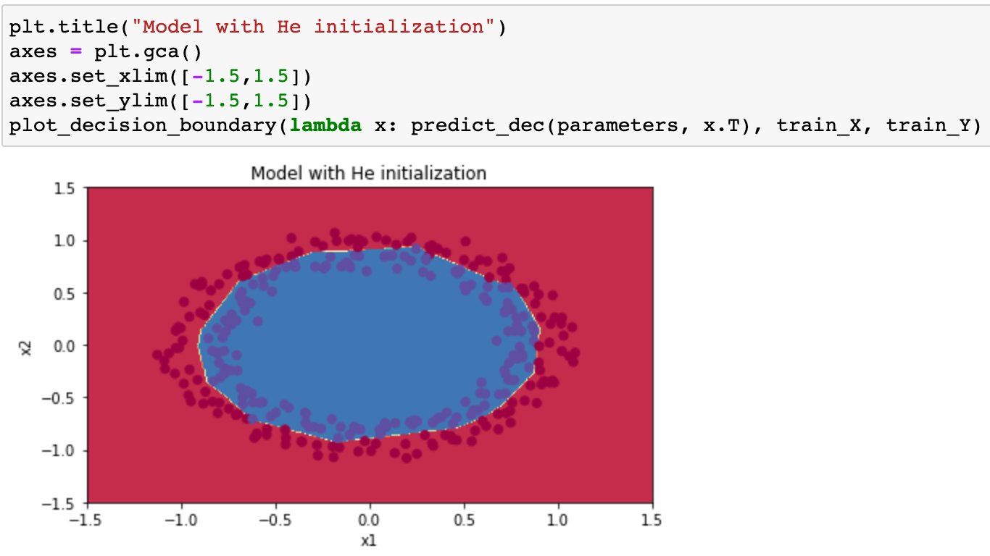
Assignment 01 : Initialization - He initialization
우리의 Neural Network Model은 3개의 layer를 가지고 있으며, ReLU가 2번, sigmoid가 1번 존재함.
결과 :
Random init보다 He init이 더 잘 학습하는 모습을 볼 수 있음.

Slide 18
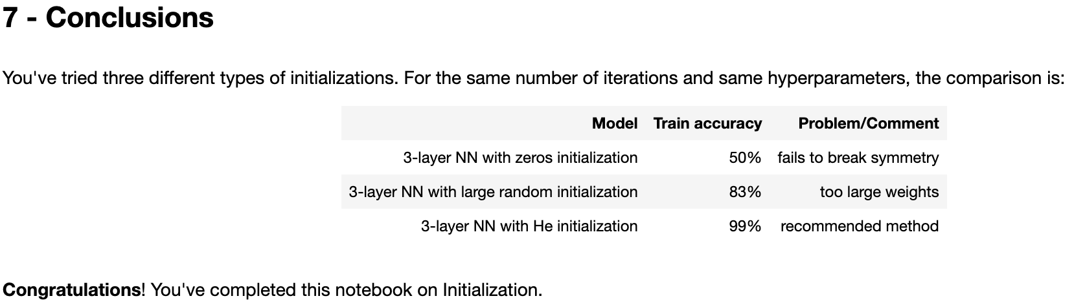
Assignment 01 : Initialization - Conclusions
Different initializations lead to very different results
Weight의 initialization 방법에 따라 NN model의 학습 결과가 크게 달라질 수 있음.
Random initialization is used to break symmetry and make sure different hidden units can learn different things
Random initialization 은 모든 unit이 같은 계산을 하는 것을 방지함.
이는 각자 다르게 계산해보는 것을 유도함.
Resist initializing to values that are too large!
Weight의 각 값들이 너무 크면 좋지 않음.
He initialization works well for networks with ReLU activations
ReLu function을 activation function으로 사용하는 NN model에서는 He initialization이 효과적임.

Slide 19
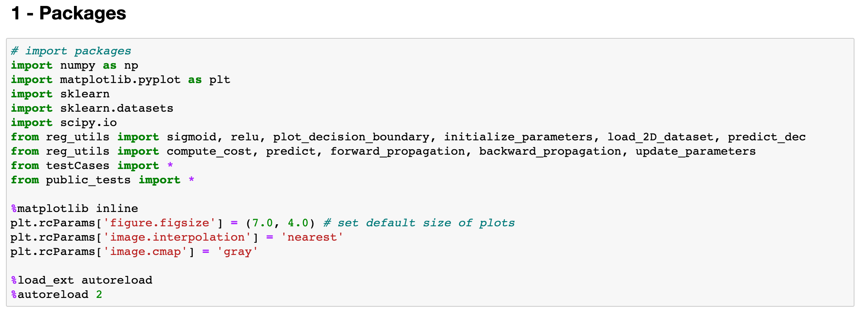
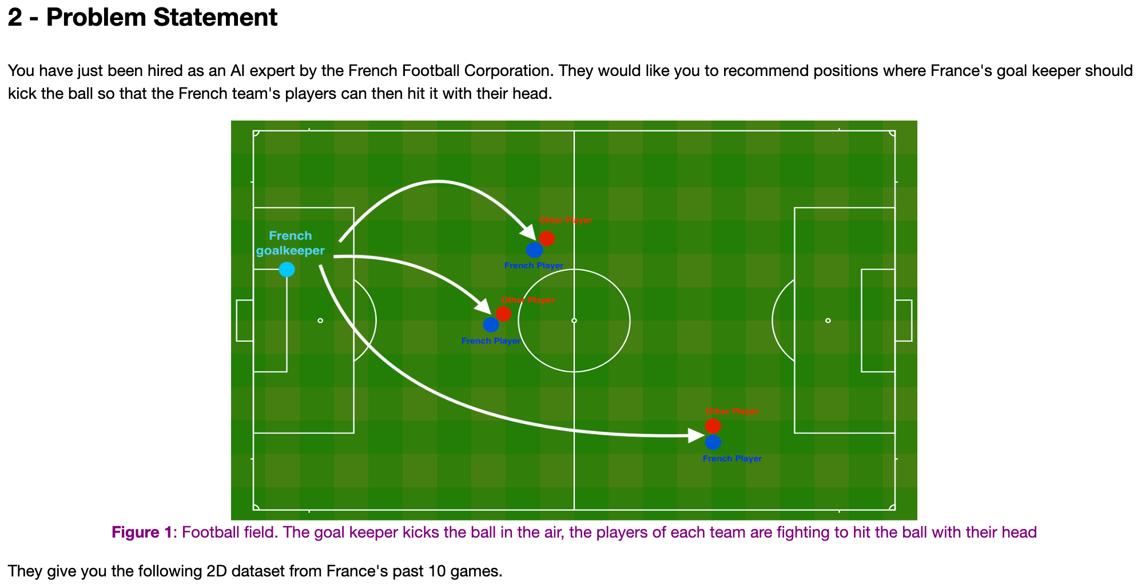
Assignment 02 : Regularization
Packages :
Regularization에 대해 실습하기 위해 필요한 packages을 불러옴.
Problem Statement :
프랑스 국가대표 팀에서 본인을 고용했고, 골키퍼가 골킥을 어디론가 찼을 때에 프랑스 팀이나 상대 팀의 선수의 머리에 맞은 데이터를 제공함.
이를 바탕으로 골키퍼가 공을 어디로 차야할 지 계산해야함.

Slide 20
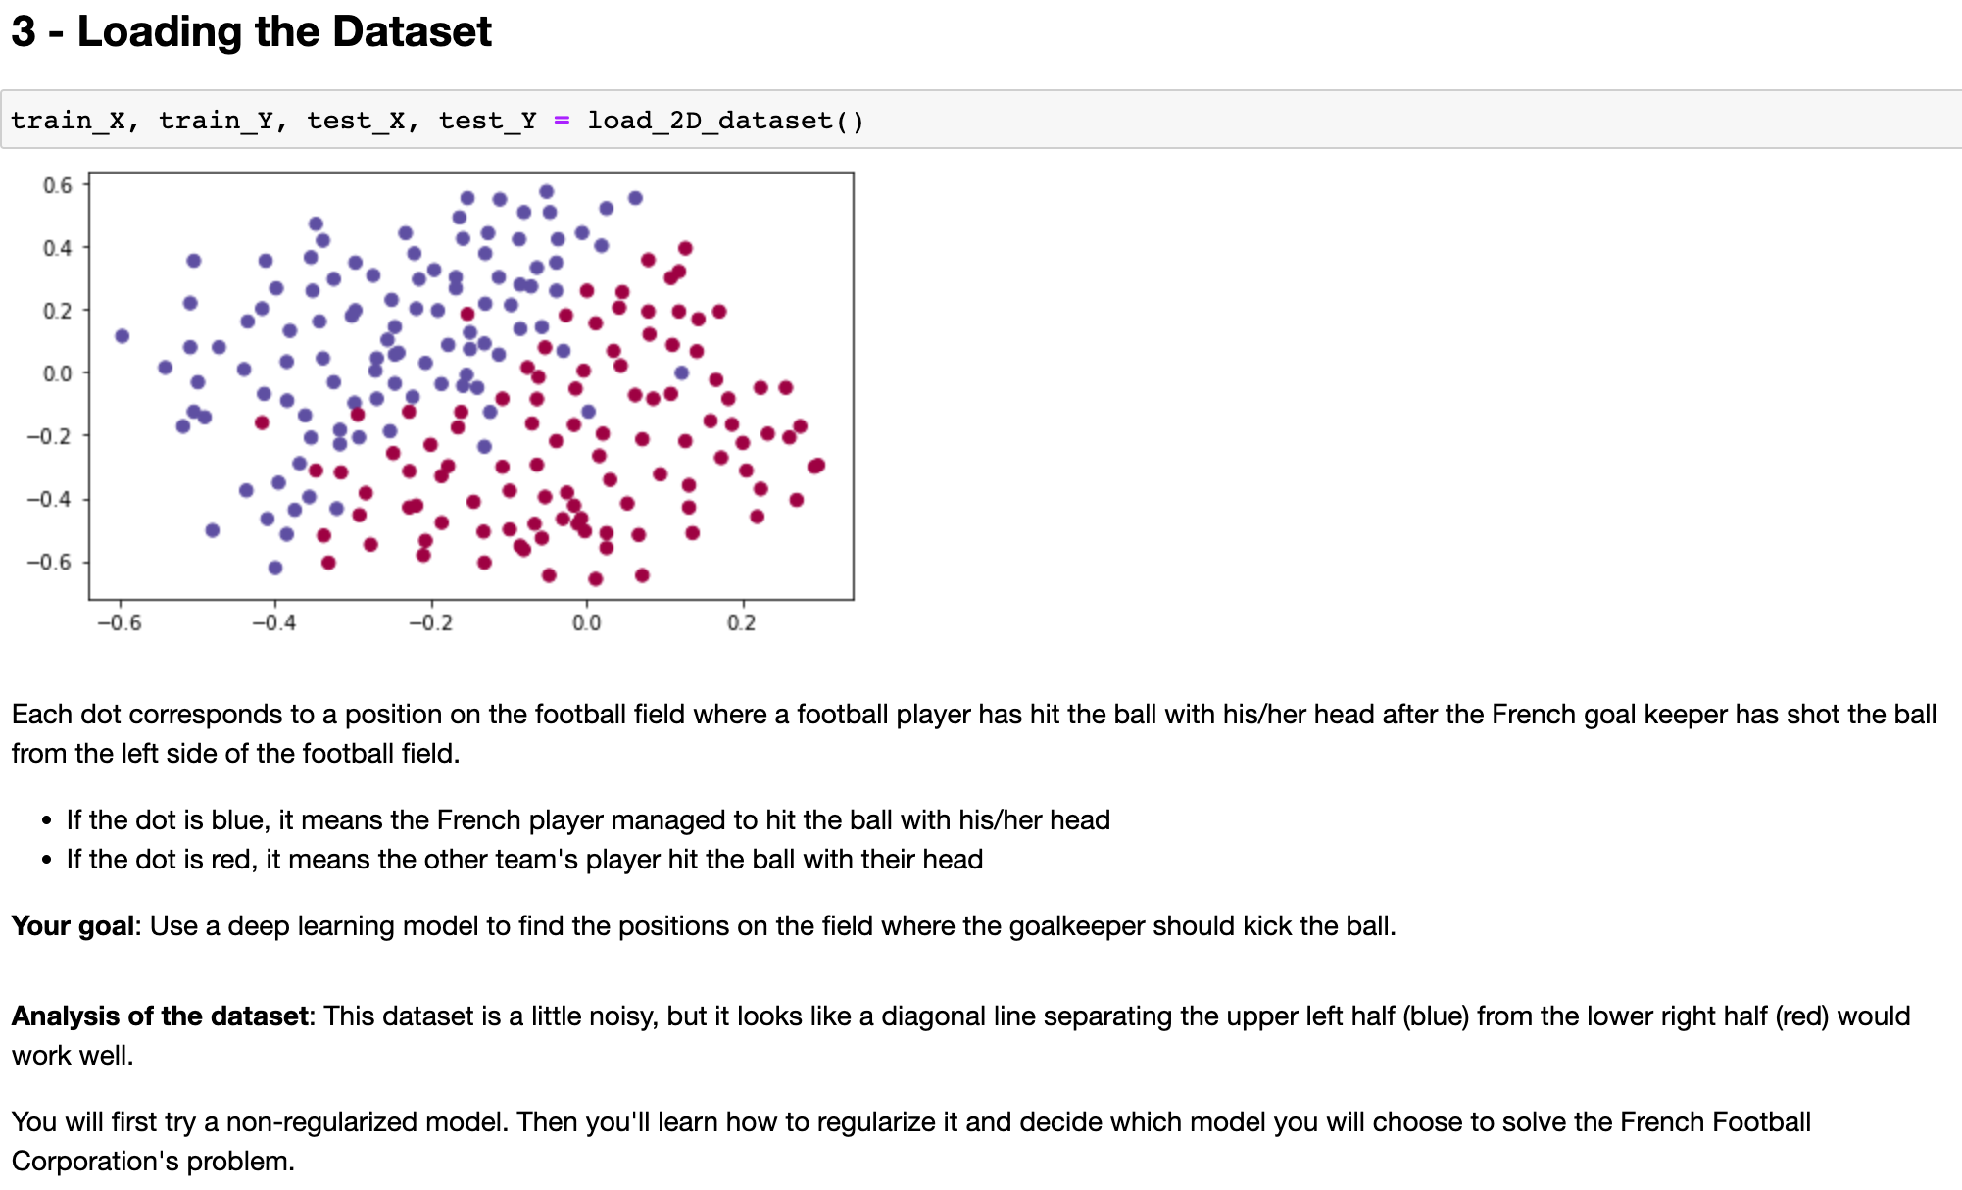
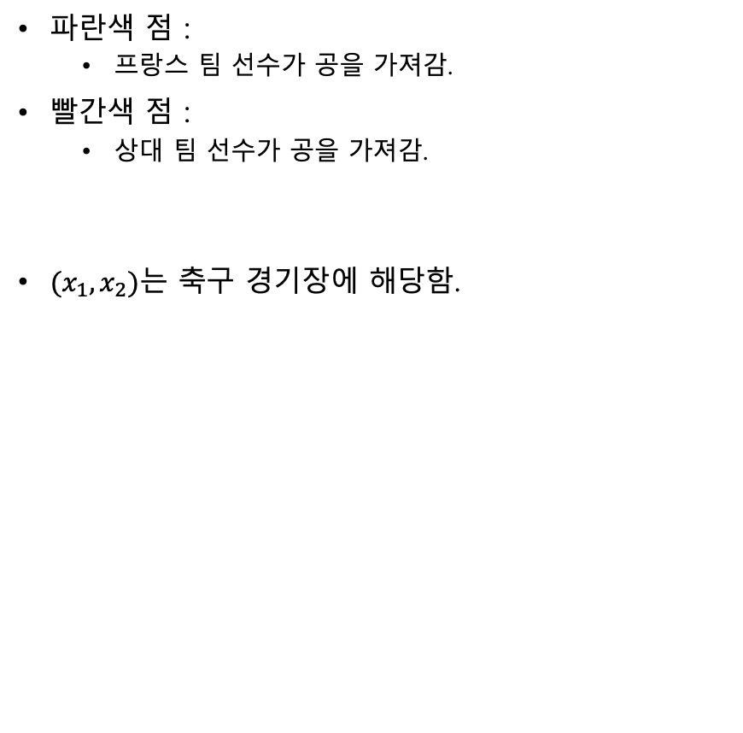
Assignment 02 : Regularization - Loading the Dateset
파란색 점 :
프랑스 팀 선수가 공을 가져감.
빨간색 점 :
상대 팀 선수가 공을 가져감.
$(x_{1},x_{2})$는 축구 경기장에 해당함.

Slide 21
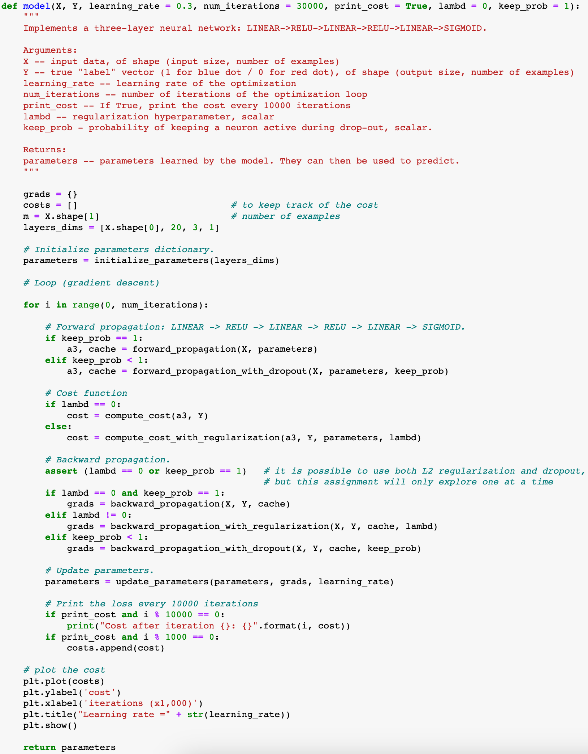
Assignment 02 : Regularization - Non-Regularized Model
먼저 Neural Network Model을 정의함.
Forward propagation:
LINEAR -> RELU -> LINEAR -> RELU -> LINEAR -> SIGMOID.
3개의 layer를 가지는 neural network임.
Unit 갯수는 각각 20, 3, 1개임.
Compute loss
Backward propagation.
Update parameters.
Model 함수의 lambd와 keep_prob 기본 값.
Lambd = 0
Keep_prob = 1
두 parameter가 기본 값이면, 원래의 기본적인 연산을 함.
Lambd가 0이 아니면, regularization을 적용했을 때의 계산식이 적용됨.
Keep_prob가 1이 아니면, dropout을 적용했을 때의 계산식이 적용됨.

Slide 22
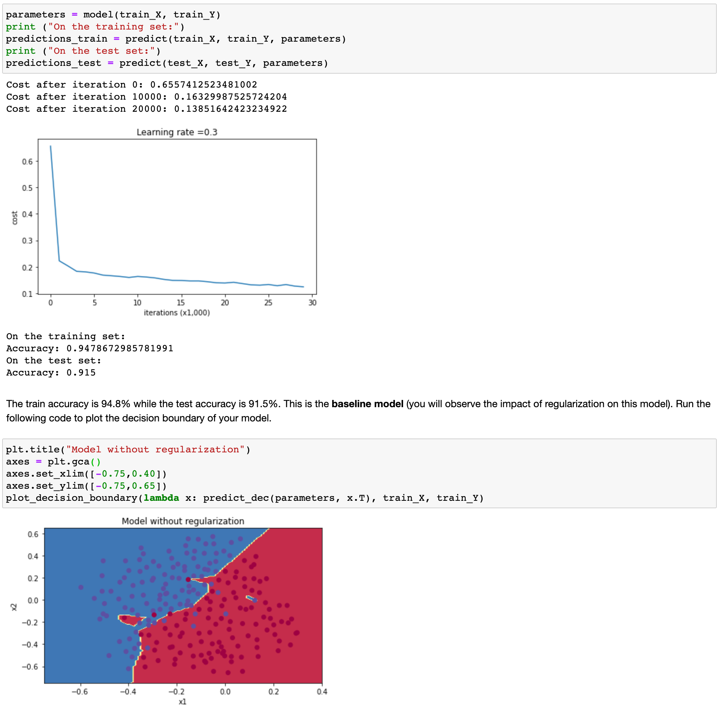
Assignment 02 : Regularization - Non-Regularized Model
Lambd = 0, keep_prob = 1의 기본값으로 설정 후, 20000 iteration을 진행한 Model의 prediction 결과.
Training set Accuracy = 0.947
Test set Accuracy = 0.915
Test set에 대한 Accuracy가 더 낮으므로, Overfitting이라고 볼 수 있음.
Overfitting을 해소하기 위해 두 가지 방법의 접근을 해볼 것임.
Regularization
Dropout

Slide 23
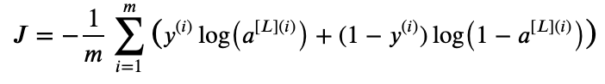
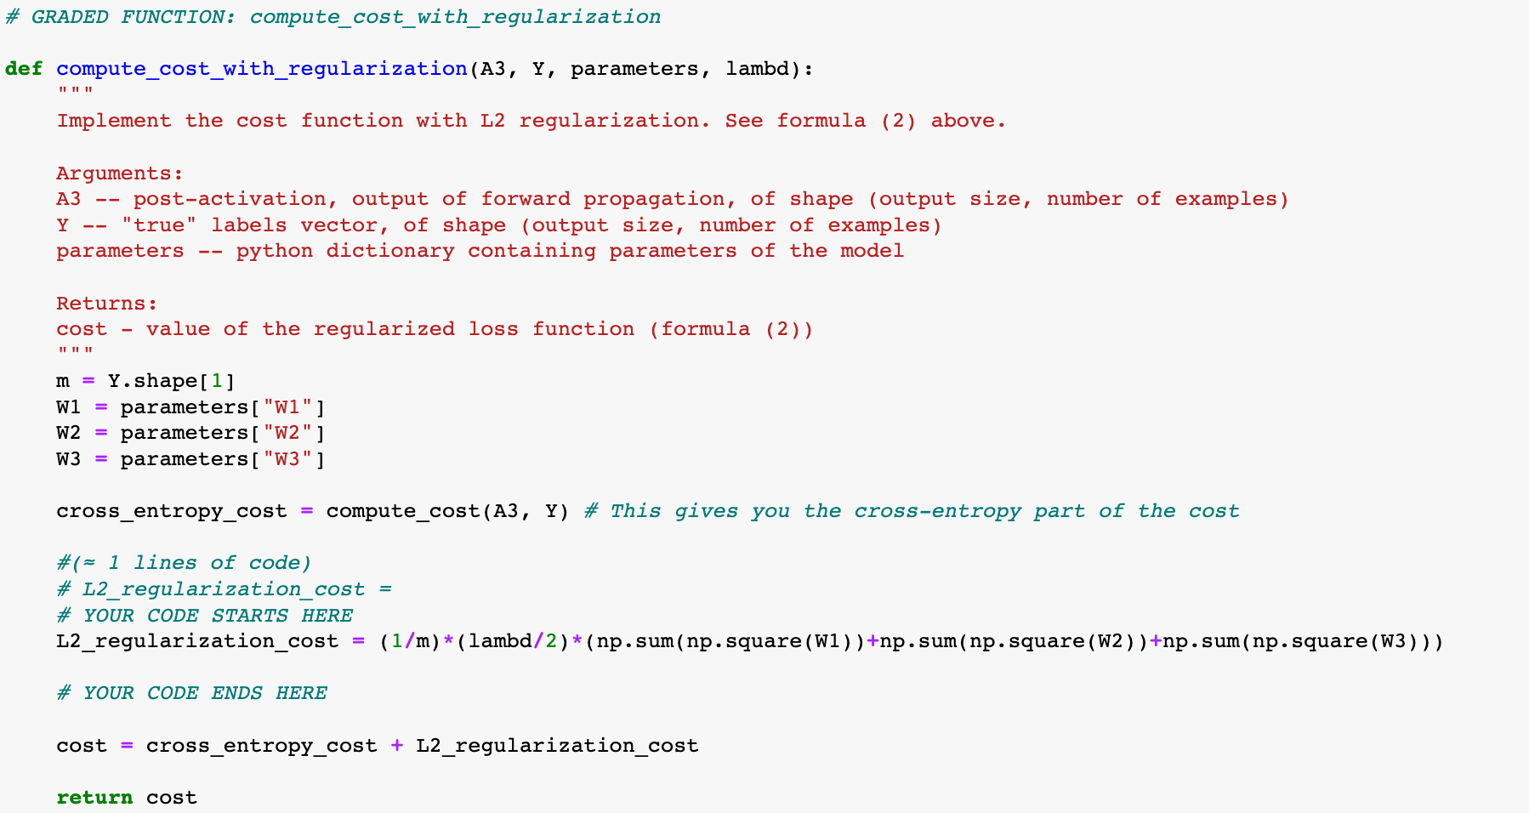


Assignment 02 : Regularization - L2 Regularization
Redefine the cost function
기존의 cost function
”L2 regularization cost”라는 term 정의
Redefined the cost function
형광부분에 L2 regularization cost이 추가되었고, 바로 아래 줄에서 cost 식을 재정의함.

Slide 24




Assignment 02 : Regularization - L2 Regularization
Backward propagation의 식도 재정의 함.
Cost는 forward propagation 이후에 계산하는 것이기 때문에, forward propagation의 식까지 재정의 할 필요는 없음.
Cost function이 재정의 되었으니, 이에 따라 $dW^{\left[l\right]}$값들도 필히 변화가 있을 것임.
각 $W^{\left[l\right]}$가 cost 계산에 변화를 야기한 식 (형광)
해당 식에 대한 cost function의 변화량
고로, 기존 $dW^{\left[l\right]}$식에 $\frac{λ}{m}W^{\left[l\right]}$을 더해줌.

Slide 25



Assignment 02 : Regularization - L2 Regularization
기존 $dW^{\left[l\right]}$식에 $\frac{λ}{m}W^{\left[l\right]}$을 더해준다는 것의 의미 :
$dW^{\left[l\right]}$이 변화하면, parameter를 update도 변화함.
기존의 update parameters 과정 :
$w^{\left[l\right]}:=w^{\left[l\right]}−αdw^{\left[l\right]}$
L2 Regularization의 update parameters 과정 :
$w^{\left[l\right]}:={(1−\frac{αλ}{m})w}^{\left[l\right]}−αdw^{\left[l\right]}$
$w^{\left[l\right]}$에 $(1−\frac{αλ}{m})$을 곱하니, 기존보다 $w^{\left[l\right]}$가 필히 더 작아짐.
Leanining rate : $α$ -> 양수
L2 Regularization parameter : $λ$ -> 양수
Number of Training example : $m$ -> 양수
그러므로, 항상 $\left(1−\frac{αλ}{m}\right)<1$ 임.
이것을 weight decay라고 함.
$w^{\left[l\right]}$가 더 작아진다는 것의 의미 :
$z^{\left[l\right]}=w^{\left[l\right]}a^{\left[l−1\right]}$이므로 $z^{\left[l\right]}$의 절댓값도 작아짐.
$a^{\left[l\right]}=g^{\left[l\right]}\left(z^{\left[l\right]}\right)$이므로, $a^{\left[l\right]}$의 절댓값도
$ReLU, tanh면 작아짐.$
$sigmoid면 0.5에 가까워짐.$
Hidden layer들에서 $ReLU$들을 사용했기에, $a^{\left[l\right]}$의 절댓값이 작아짐.
연쇄 작용으로, $z^{\left[L\right]}$의 절댓값도 작아짐.
마지막 layer의 activation function이 sigmoid일 때,
Non-Regularization Model :
$z^{\left[L\right]}$에 의해 계산된 어떤 output($\hat{y}$)을 가질 것.
L2 Regularization Model :
$z^{\left[L\right]}$의 절댓값이 더 작으므로, 더 0.5에 가까운 output($\hat{y}$)을 가질 것.
$\hat{y}$이 0.5에 가깝다는 것은, input에 대해 output의 변화량이 더 적다는 것임.
어떤 input이던, [0, 1]사이의 $\hat{y}$은 더 중간 값인 0.5를 가지게 되었으므로, model의 prediction이 0과 1사이에서 더 중립적이 되었다고 볼 수 있음.
덜 적극적, 덜 확신적임.
이는 곧 overfitting을 방지하는 원리가 됨.

Slide 26


Assignment 02 : Regularization - L2 Regularization
Observations :
The value of $“λ”$is a hyperparameter that you can tune using a dev set.
L2 regularization makes your decision boundary smoother.
If $“λ”$is too large, it is also possible to "oversmooth", resulting in a model with high bias.
What is L2-regularization actually doing ?
L2-regularization relies on the assumption that a model with small weights is simpler than a model with large weights.
Thus, by penalizing the square values of the weights in the cost function you drive all the weights to smaller values.
It becomes too costly for the cost to have large weights!
This leads to a smoother model in which the output changes more slowly as the input changes.
결론 :
Training set과 test set에 대한 Model의 accuracy가 각각 0.938과 0.93으로 차이가 줄어 듦.
L2-regularization을 진행하니, 덜 overfitting 되었음.
Weight가 작을 수록 더 simpler model이라는 전제 하에 L2-regularization이 고안됨.
Simpler model == 덜 overfitting된 model.
Hyperparameter $“λ”$가 클수록, 입력의 변화에 비해 출력이 더 느리게 변화한다고 함.
$λ$가 클수록 $w^{\left[l\right]}$는 더 작아지므로, 이는 input에 대한 output의 변화량이 더 작음.

Slide 27



Assignment 02 : Regularization - Dropout
Dropout의 방법 :
오른쪽 사진처럼, NN Model이 학습하는 과정에서 일부 unit을 없는 셈으로 하고 prediction하는 것임.
Dropout의 효과 :
Weight의 고른 분포를 유도함.
고로, 모든 unit이 prediction에 관여하는 비중을 비슷하게 가짐.

Slide 28


Assignment 02 : Regularization - Dropout
Dropout 적용 (Forward propagation) :
먼저, keep_prob라는 [0, 1]사이의 상수를 설정함.
이는 layer마다 다르게 설정할 수도 있음.
다만, 현 코드에서는 전체 layer에서 통일된 값을 사용함.
$z^{\left[l\right]}=w^{\left[l\right]}w^{\left[l−1\right]}+b^{\left[l\right]}$을 구함.
$a^{\left[l\right]}=g^{\left[l\right]}(z^{\left[l\right]})$을 구함.
전체 Unit의 출력 값인 $a^{\left[l\right]}$에서 일부 unit의 출력 값을 무시할 것임.
$D^{\left[l\right]}$= np.random.rand(shape of $a^{\left[l\right]}$)
$a^{\left[l\right]}$과 같은 크기의 mask를 생성함.
이는 uniform 분포의 [0, 1]범위 난수임.
$D^{\left[l\right]}$ := ($D^{\left[l\right]}$ < keep_prob).astype(int)
해당 $D^{\left[l\right]}$의 값은 float임.
int 형변환을 통해 keep_prob보다 작은 수면 0, 크면 1로 설정함. 이는 일종의 logical matrix가 됨.
$a^{\left[l\right]}$ := $a^{\left[l\right]}$ * $D^{\left[l\right]}$ (element wise multiply)
Element wise multiply를 통해 mask를 적용함.
$a^{\left[l\right]}$ := $a^{\left[l\right]}$ / keep_prob
Mask의 적용으로 인해, $a^{\left[l\right]}$의 일부 값들은 0이 되었음.
다음 layer의 입장에선 input의 일부를 상실한 것임.
이를 보상하기 위해 $a^{\left[l\right]}$을 keep_prob으로 나눠주어 동일한 기댓값을 다음 layer에게 전달함.
(keep_prob는 1보다 작기 때문에 $a^{\left[l\right]}$이 커짐.)

Slide 29


Assignment 02 : Regularization - Dropout
Dropout 적용 (Backward propagation) :
Cache에 근거해 기존 실습들과 동일하게 $dz^{\left[l\right]}, dW^{\left[l\right]},db^{\left[l\right]},da^{\left[l\right]}$들을 구함.
Forward propagation에서 적용한 mask $D^{\left[l\right]}$을 동일하게 $da^{\left[l\right]}$에 적용함.
Mask 적용했던 unit들의 weight는 update되지 않아야 함.
$da^{\left[l\right]}$ :=$da^{\left[l\right]}$/ keep_prob 으로 $da^{\left[l\right]}$의 감소를 보상함.
$da^{\left[l\right]}$을 근거로 $dz^{\left[l−1\right]}, dW^{\left[l−1\right]},db^{\left[l−1\right]}$을 구함.
loop..

Slide 30

Assignment 02 : Regularization - Dropout
결과 :
Training set과 test set에 대한 Model의 Accuracy가 각각 0.9289, 0.95로 나타남.
Test set에서 accuracy가 더 높으므로, overfitting에서 벗어났다고 할 수 있음.

Slide 31

Assignment 02 : Regularization - Conclusions
What you should remember about dropout :
Dropout is a regularization technique.
You only use dropout during training. Don't use dropout (randomly eliminate nodes) during test time.
Dropout은 training 할 때에만 적용해야함. test 할 때에 적용하면, model의 prediction에 noise를 주는 것이 됨.
Apply dropout both during forward and backward propagation.
During training time, divide each dropout layer by keep_prob to keep the same expected value for the activations. For example, if keep_prob is 0.5, then we will on average shut down half the nodes, so the output will be scaled by 0.5 since only the remaining half are contributing to the solution. Dividing by 0.5 is equivalent to multiplying by 2. Hence, the output now has the same expected value. You can check that this works even when keep_prob is other values than 0.5.
What we want you to remember from this notebook :
Regularization will help you reduce overfitting.
Regularization will drive your weights to lower values.
L2 regularization and Dropout are two very effective regularization techniques.

Slide 32


Assignment 03 : Gradient Checking
Packages : 필요한 패키지들 import함.
Problem Statement

Slide 33



Assignment 03 : Gradient Checking – How?
어떤 model의 parameter $θ$가 있을때, $\frac{∂J}{∂θ}$를 근사치($gradapprox$)로 구해본 뒤, 이를 실제 gradient과 비교해 얼마나 차이나는지 알아보는 것임.
오른쪽 그림에서 처럼,$\lim_{ε→0}{(\sim )}$을 전제로 gradient의 근사치를 구할 수 있음.
만약 $gradapprox$와 gradient 간의 $difference가$ 꽤 있다면, backward propagation 과정에서 구한 gradient가 부정확할 수도 있다는 뜻임.
이를 checking하기 위해 시행함.

Slide 34


Assignment 03 : Gradient Checking - 1-Dimensional
Gradient check
위의 그림처럼, $θ$+, $θ$-들로부터 $gradapprox$를 계산해볼 수 있음.
만약 $difference$가 ${10}^{−7}$보다 작으면 backward propagation과정에서 gradient를 잘 구한 것이라고 함.
${10}^{−7}$은 아주 작은 숫자이기 때문에, $difference$의 허용치로서 일종의 기준 상수라고 생각됨.

Slide 35







Assignment 03 : Gradient Checking - 1-Dimensional
$\lim_{ε→0}{(\sim )}$을 전제로 기울기의 근사치를 구함.
이 값을 $gradapprox$라고 칭함.
$difference$는 다음으로 정의함.
계산된 $difference$는 0에 근사함.
실수값 $θ$만을 parameter로 갖고, input이 $x$인 어떤 model을 가정함.
$J\left(θ\right)=θx$를 cost function으로 가짐.
이 model의 $\frac{∂J}{∂θ}$는 $x$임.
$\frac{∂J}{∂θ}$는 아래와 같이 표현할 수도 있음.

Slide 36


Assignment 03 : Gradient Checking - 1-Dimensional
Forward propagation (이전 Model들과 동일)
Backward propagation (이전 Model들과 동일)

Slide 37



Assignment 03 : Gradient Checking - 1-Dimensional
실제 구현 및 실행결과.
코드에서는 $\lim_{ε→0}{(\sim )}$을 구현할 수 없으므로, $ε$=epsilon= ${10}^{−7}$로 정의함.
$difference$ $<$ ${10}^{−7}$이면 gradient 계산에 자신을 가져도 된다고 강의에서 말함.
용인 불가능한 Threshold =$2∗{10}^{−7}$.
$difference$가 이보다 크면, gradient 계산에 실수가 있을 수 있음.
계산 결과 7.8140…e-11이 나왔으므로, 신뢰도가 높은 gradient 계산이라고 볼 수 있음.

Slide 38

Assignment 03 : Gradient Checking - N-Dimensional
N-Dimensional
이번에는 앞의 공식을 발전시켜, 다차원에서 적용시켜 볼 것임.

Slide 39


Assignment 03 : Gradient Checking - N-Dimensional
Forward propagation
Backward propagation
두 propagation은 기존의 Model들과 동일함.

Slide 40






Assignment 03 : Gradient Checking - N-Dimensional
N-Dimensional에서 $difference$를 구하는 방법 :
기존과 동일하게 parameters에 대해 $ε$을 이용해 $gradapprox$를 구할 것임.
다만, 이전에는 $θ$가 scalar였는데, 이번엔 parameters들임.
$θ$를 정의하기 위해, dictionary 형태의 parameters를 values로 재정의함.
$w^{\left[1\right]}, b^{\left[1\right]}$, …, $w^{\left[3\right]}$,$b^{\left[3\right]}$를 각각 flatten() 적용한 뒤 이어붙임.
$θ$ == values == just vector!

Slide 41






Assignment 03 : Gradient Checking - N-Dimensional
재정의한 $θ$를 이용해 $difference$를 구하는 코드 :
모든 parameters를 하나의 vector로 만듦.
위에서 만든 vector($θ$)의 각 element마다의 $gradapprox$를 구함.
Compute J_plus[i]
Compute J_minus[i]
Compute gradapprox[i]
두 grad간의 $difference$를 구함.
결과가 Threshold인 2e-7보다 작으면, backward propagation에서 올바르게 gradient를 구했다고 봄.
예를 들어,
1e-7미만이면 good
1e-7초과, 2e-7이하면 so so
2e-7초과면 bad
해당 model은 $difference$=0.285..로 어디선가 mistake 발생함.

Slide 42



Assignment 03 : Gradient Checking - N-Dimensional
실습 결과 :
사실 backward propagation에 오류 숨겨놓았다고 함.
$dw^{\left[2\right]}, db^{\left[1\right]}$에 있는 잘못된 수식을 수정함.
이후 정상적인 $difference$가 관찰됨.

Slide 43


Assignment 03 : Gradient Checking - N-Dimensional
Gradient check 정리 :
결론적으로, 이 technique은 수학적 정의의 편미분 값과, 수치적 기울기 근사값의 차이가 오차 범위 이내인지 검사함.
Gradient check는 근사값인 $gradapprox$가 정답이라고 봄.
오차가 있다면 backward propagation에서 계산실수가 있을 것이라 생각함.
이 연산은 $gradapprox$를 구하는 과정의 비용이 큼.
고로, 매 iteration마다 실행하면 좋지 않음.
이 강의 내용들에 따르면, Gradient check는 dropout과 함께 작동하지 않음.
Gradient check 을 수행해 backward propagation이 올바른지 확인 후, dropout을 추가하는 것이 일반적임.

